Slide 1
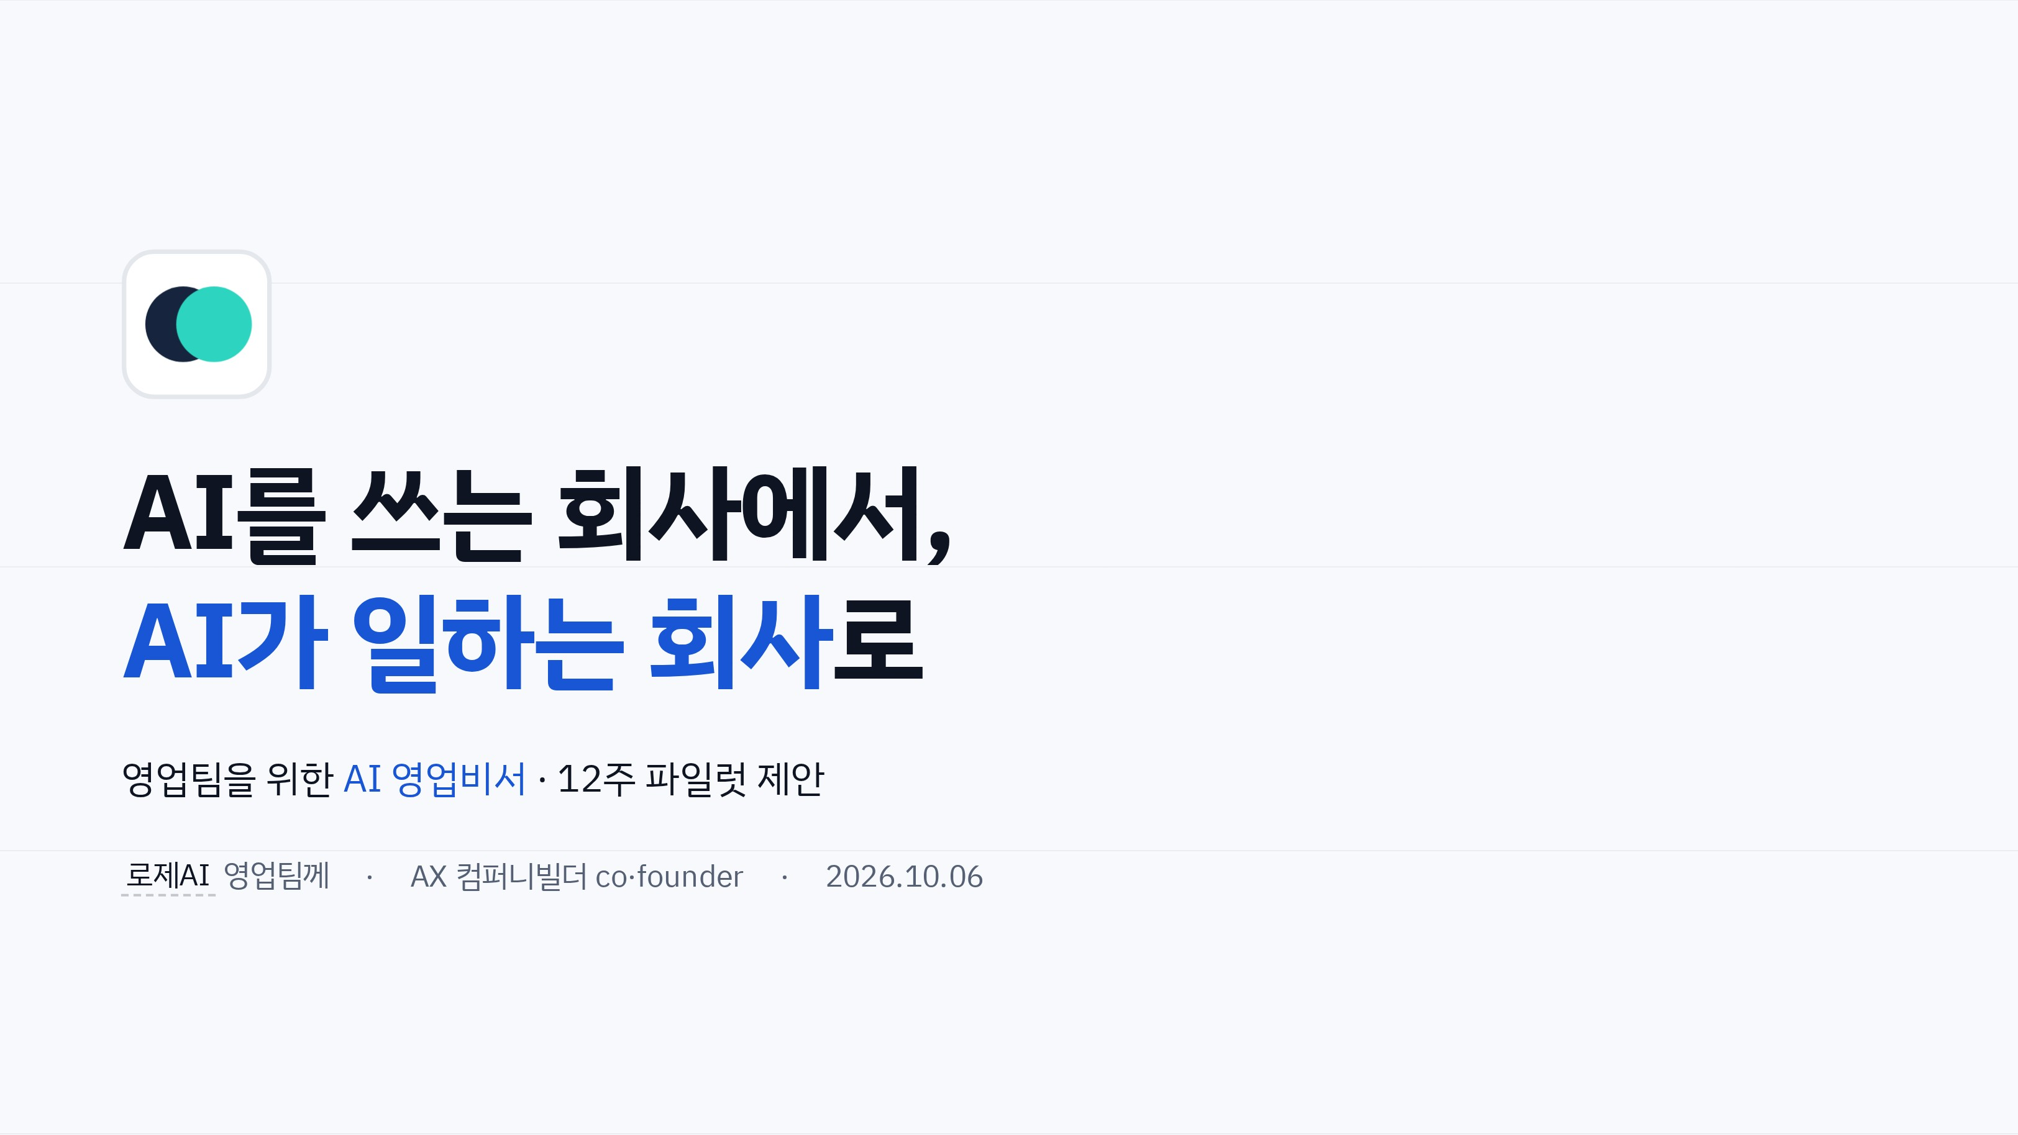
Notes:
[원본 1장]
인사 후 한 문장: "오늘은 로제AI 영업팀의 반복 업무를 AI 영업비서에게 넘기는 12주 계획을 말씀드리러 왔습니다."
발표는 13분 안팎, 나머지는 질문과 대화. 표지의 회사명은 클릭해서 바로 고칠 수 있습니다.

Slide 2
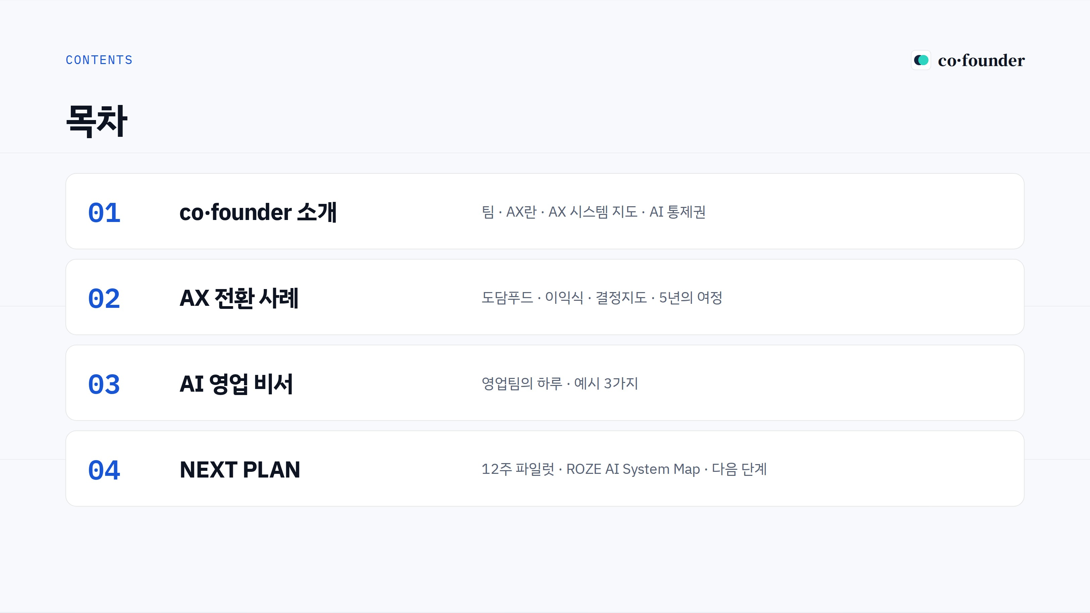
Notes:
[원본 2장]
오늘 순서를 한 번에 보여 드립니다.
co·founder 소개 → 도담푸드 AX 전환 사례 → 로제AI AI 영업비서 → 12주 파일럿과 다음 단계.
넘기기 전에 '그 전에 먼저 여쭙고 싶은 게 있습니다'로 다음 장 연결.

Slide 3
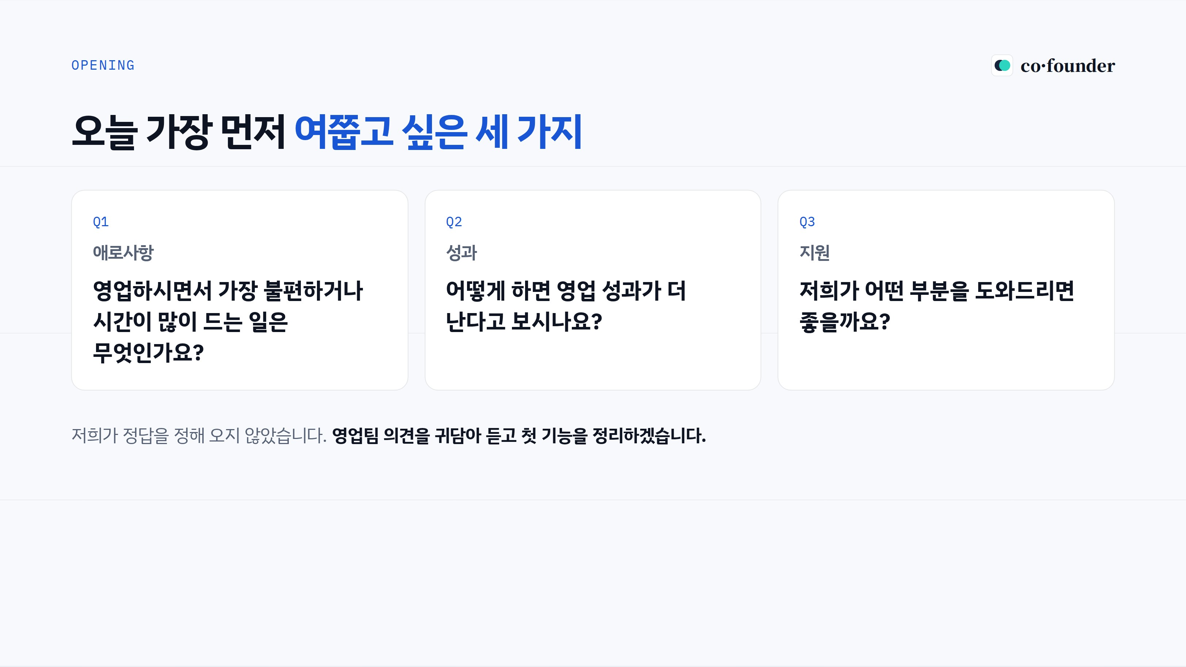
Notes:
[원본 3장]
인사 다음 바로 이 장. '오늘은 저희가 말하기보다 듣고 싶습니다'로 시작합니다.
세 질문은 마지막 장에서 다시 묻고, 답을 그 자리에서 적습니다. 지금은 머릿속에 담아 두시라고만 말합니다.
발표는 13분 안팎, 나머지는 질문과 대화.

Slide 4
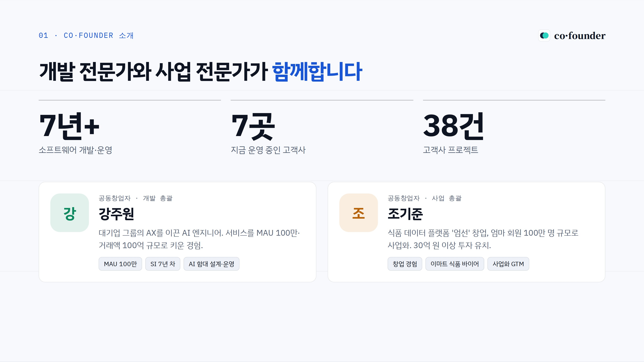
Notes:
[원본 4장]
숫자는 빠르게 지나갑니다. 핵심은 '개발 + 사업' 두 사람이 같이 들어간다는 것.
강주원: 개발·운영 총괄. 조기준: 사업·GTM 총괄.
7곳 운영 중, 38건 프로젝트 — 지금도 돌고 있는 시스템을 책임지고 있다는 점을 강조.

Slide 5
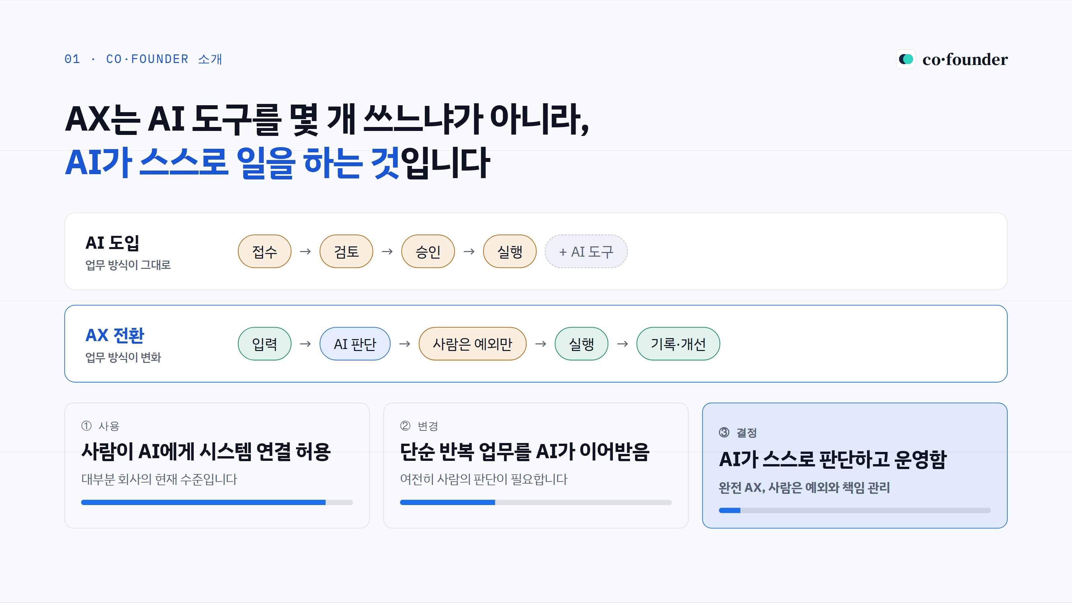
Notes:
[원본 5장]
두 줄의 차이를 손으로 짚어 줍니다. 위는 도구만 더한 것, 아래는 판단 자리가 바뀐 것.
AX 3단계(사용·변경·결정) 중 대부분 회사는 '사용'에 머뭅니다. 우리가 말하는 AX는 '결정'까지 가는 것.
직원분들께: '사람은 예외만'이 포인트. 일을 뺏는 게 아니라 반복 판단을 덜어내는 것.

Slide 6
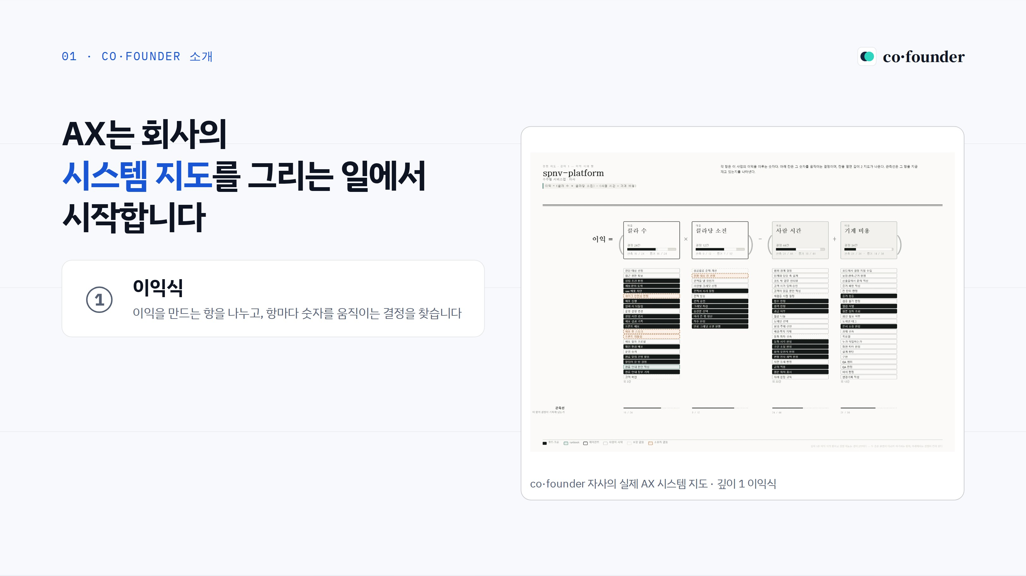
Notes:
[원본 6장 · 이익식]
방법론 한 장. '이익식 + 결정지도 = AX 시스템 지도'.
오른쪽은 co·founder 자사의 실제 지도입니다. 우리 회사부터 이렇게 운영한다는 증거.
다음 장부터 도담푸드 지도를 보여준다고 예고합니다.

Slide 7
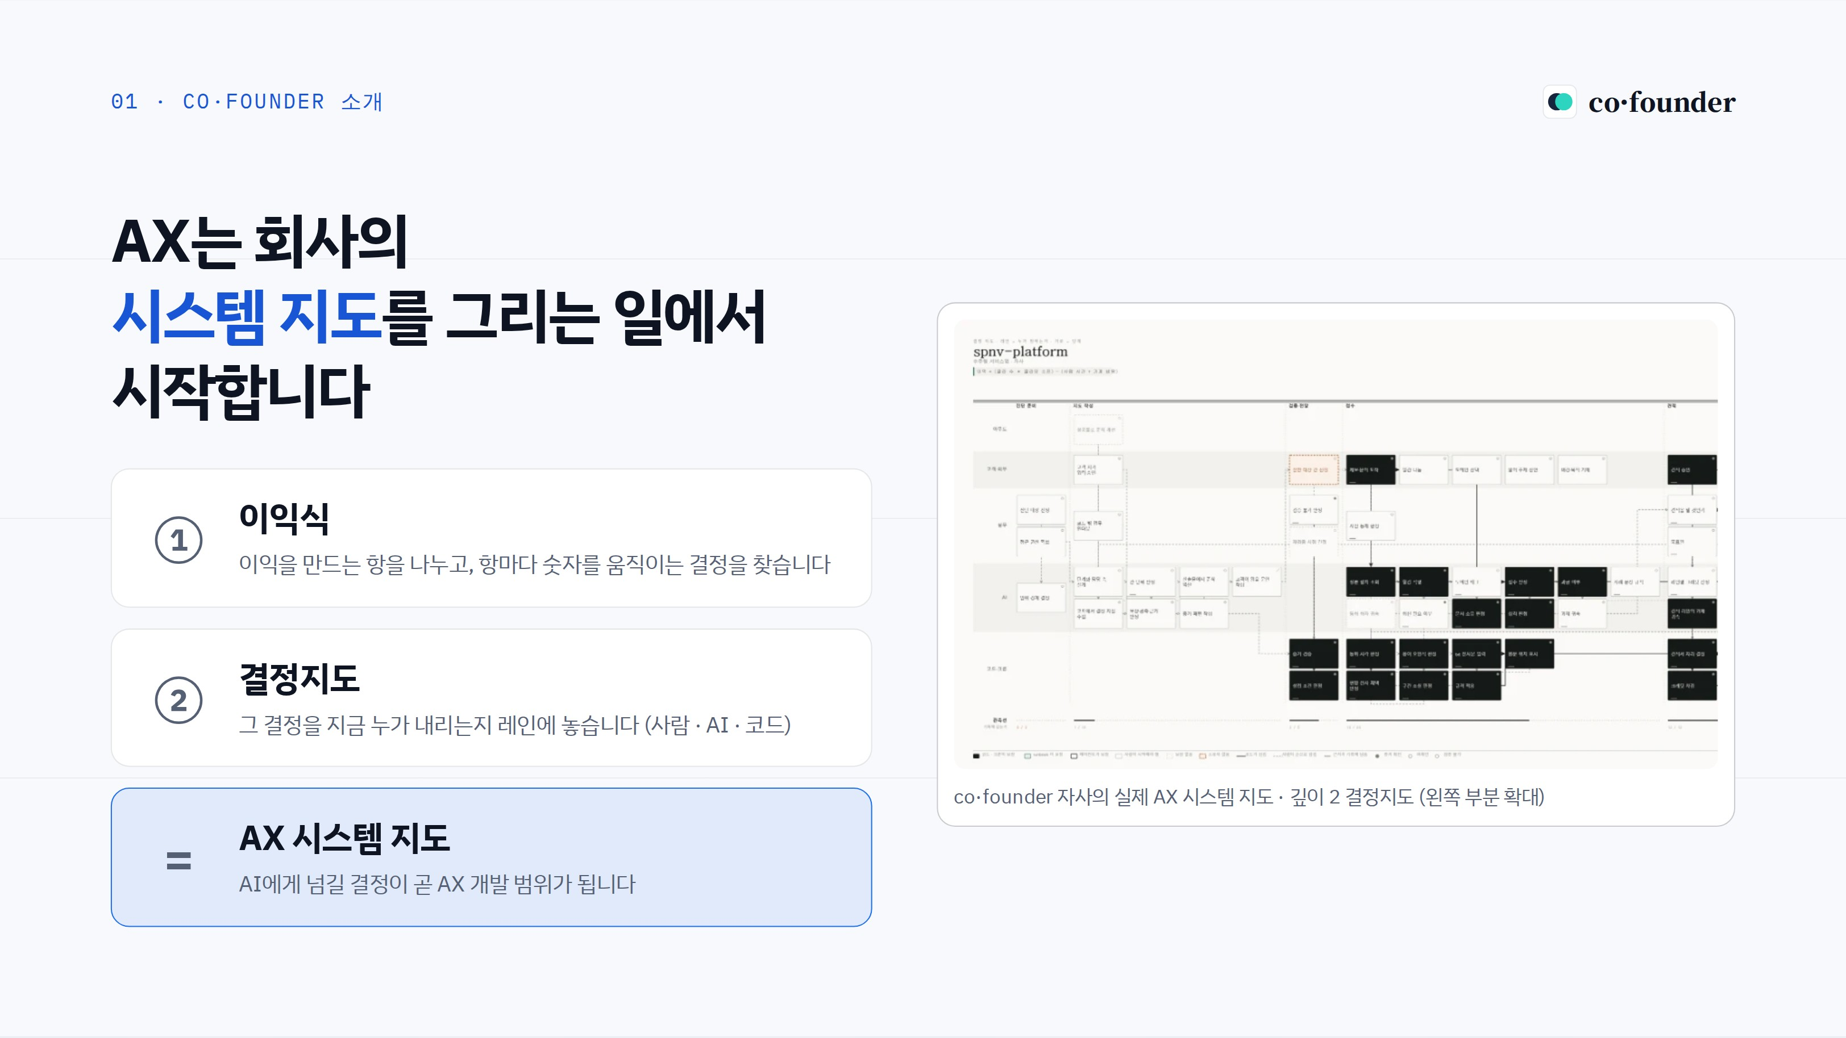
Notes:
[원본 6장 · 결정지도]
방법론 한 장. '이익식 + 결정지도 = AX 시스템 지도'.
오른쪽은 co·founder 자사의 실제 지도입니다. 우리 회사부터 이렇게 운영한다는 증거.
다음 장부터 도담푸드 지도를 보여준다고 예고합니다.

Slide 8
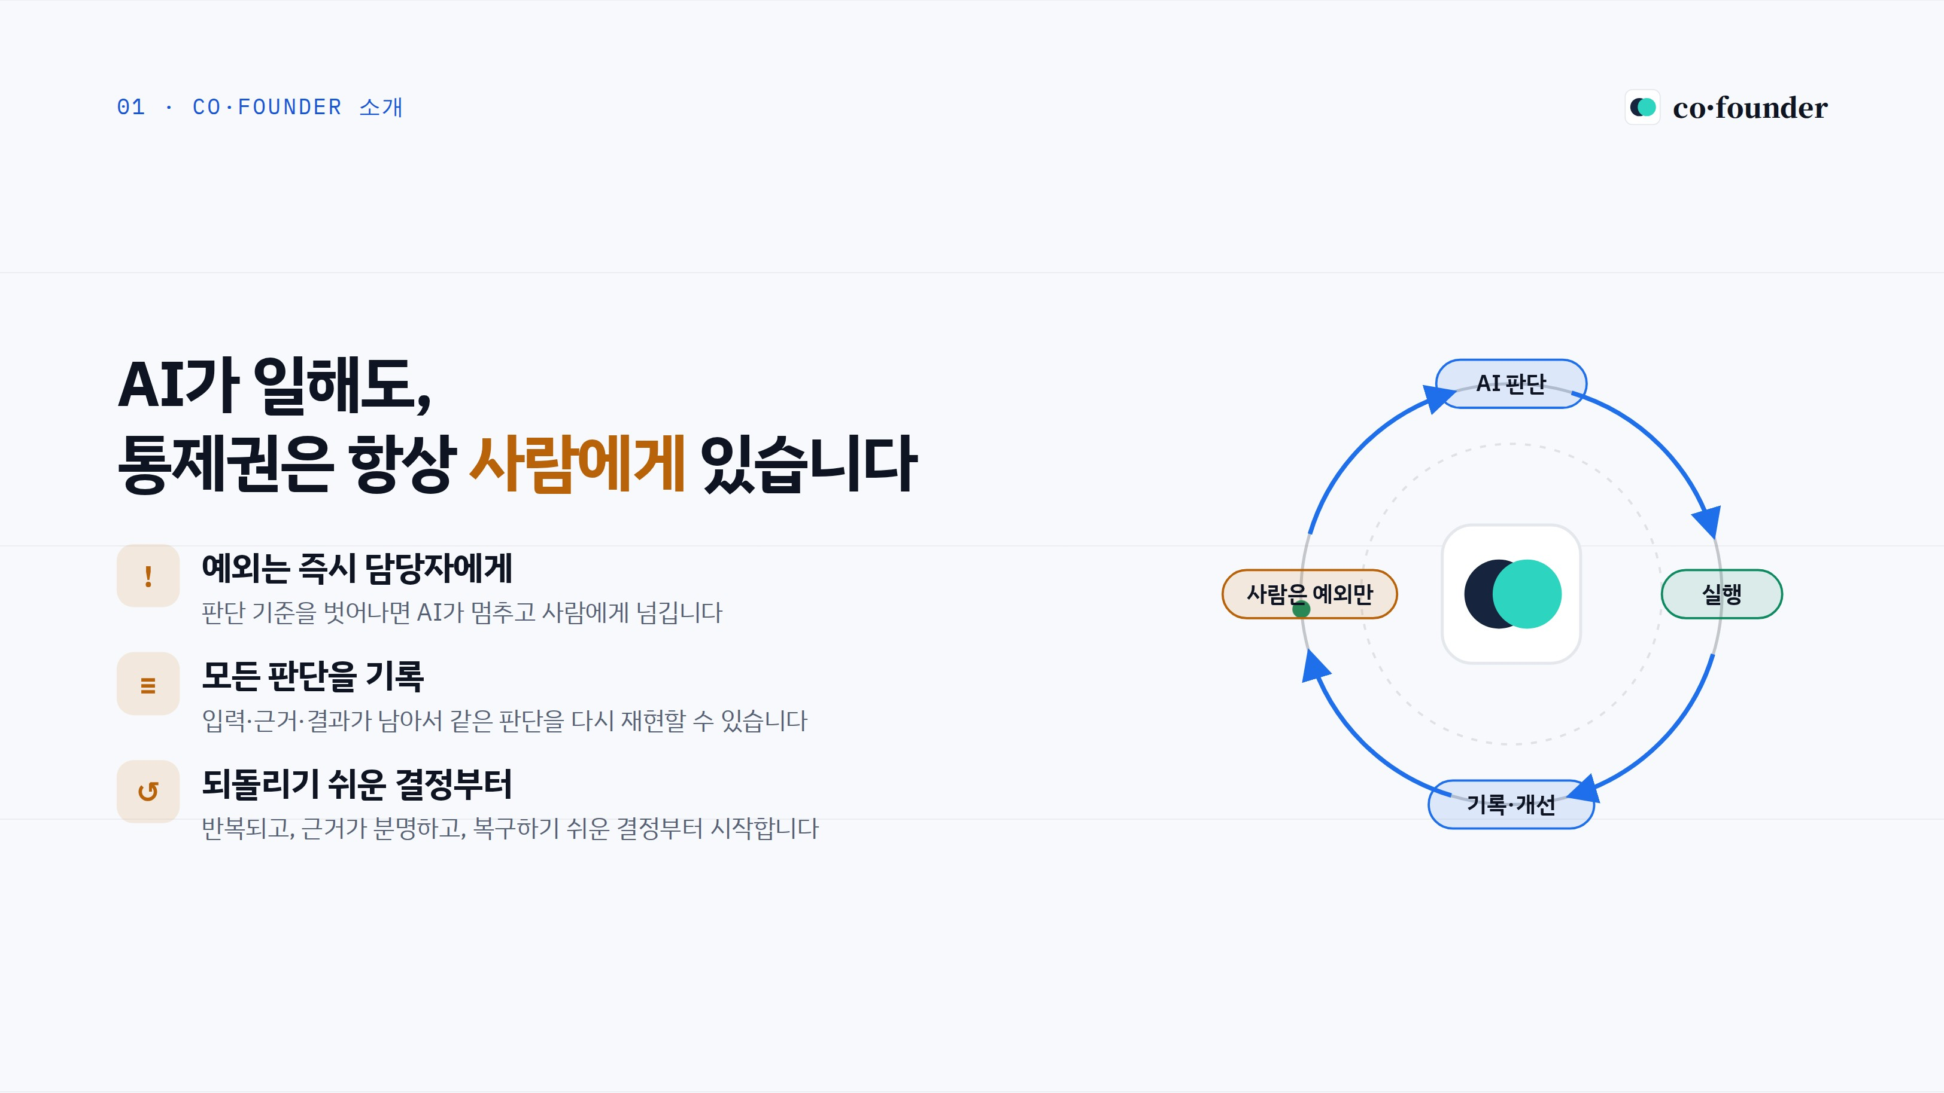
Notes:
[원본 7장]
직원분들이 가장 궁금해할 장입니다. 'AI가 내 일을 가져가나?'에 먼저 답합니다.
AI가 판단 못 하는 순간은 바로 사람에게 넘어오고, 모든 판단은 기록됩니다.

Slide 9
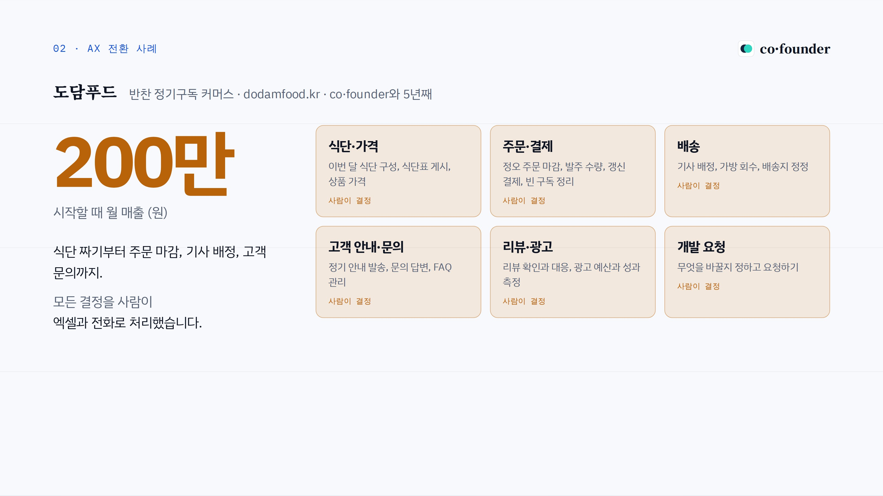
Notes:
[원본 8장]
사례 파트 시작. 도담푸드는 반찬 정기구독 커머스, 저희와 5년째 함께하는 고객사입니다.
처음엔 월 매출 200만 원, 대표님과 실무자가 엑셀과 전화로 모든 걸 처리했습니다.
오른쪽 6개 영역은 도담 결정지도의 실제 업무 묶음입니다. 전부 사람이 하던 일.

Slide 10
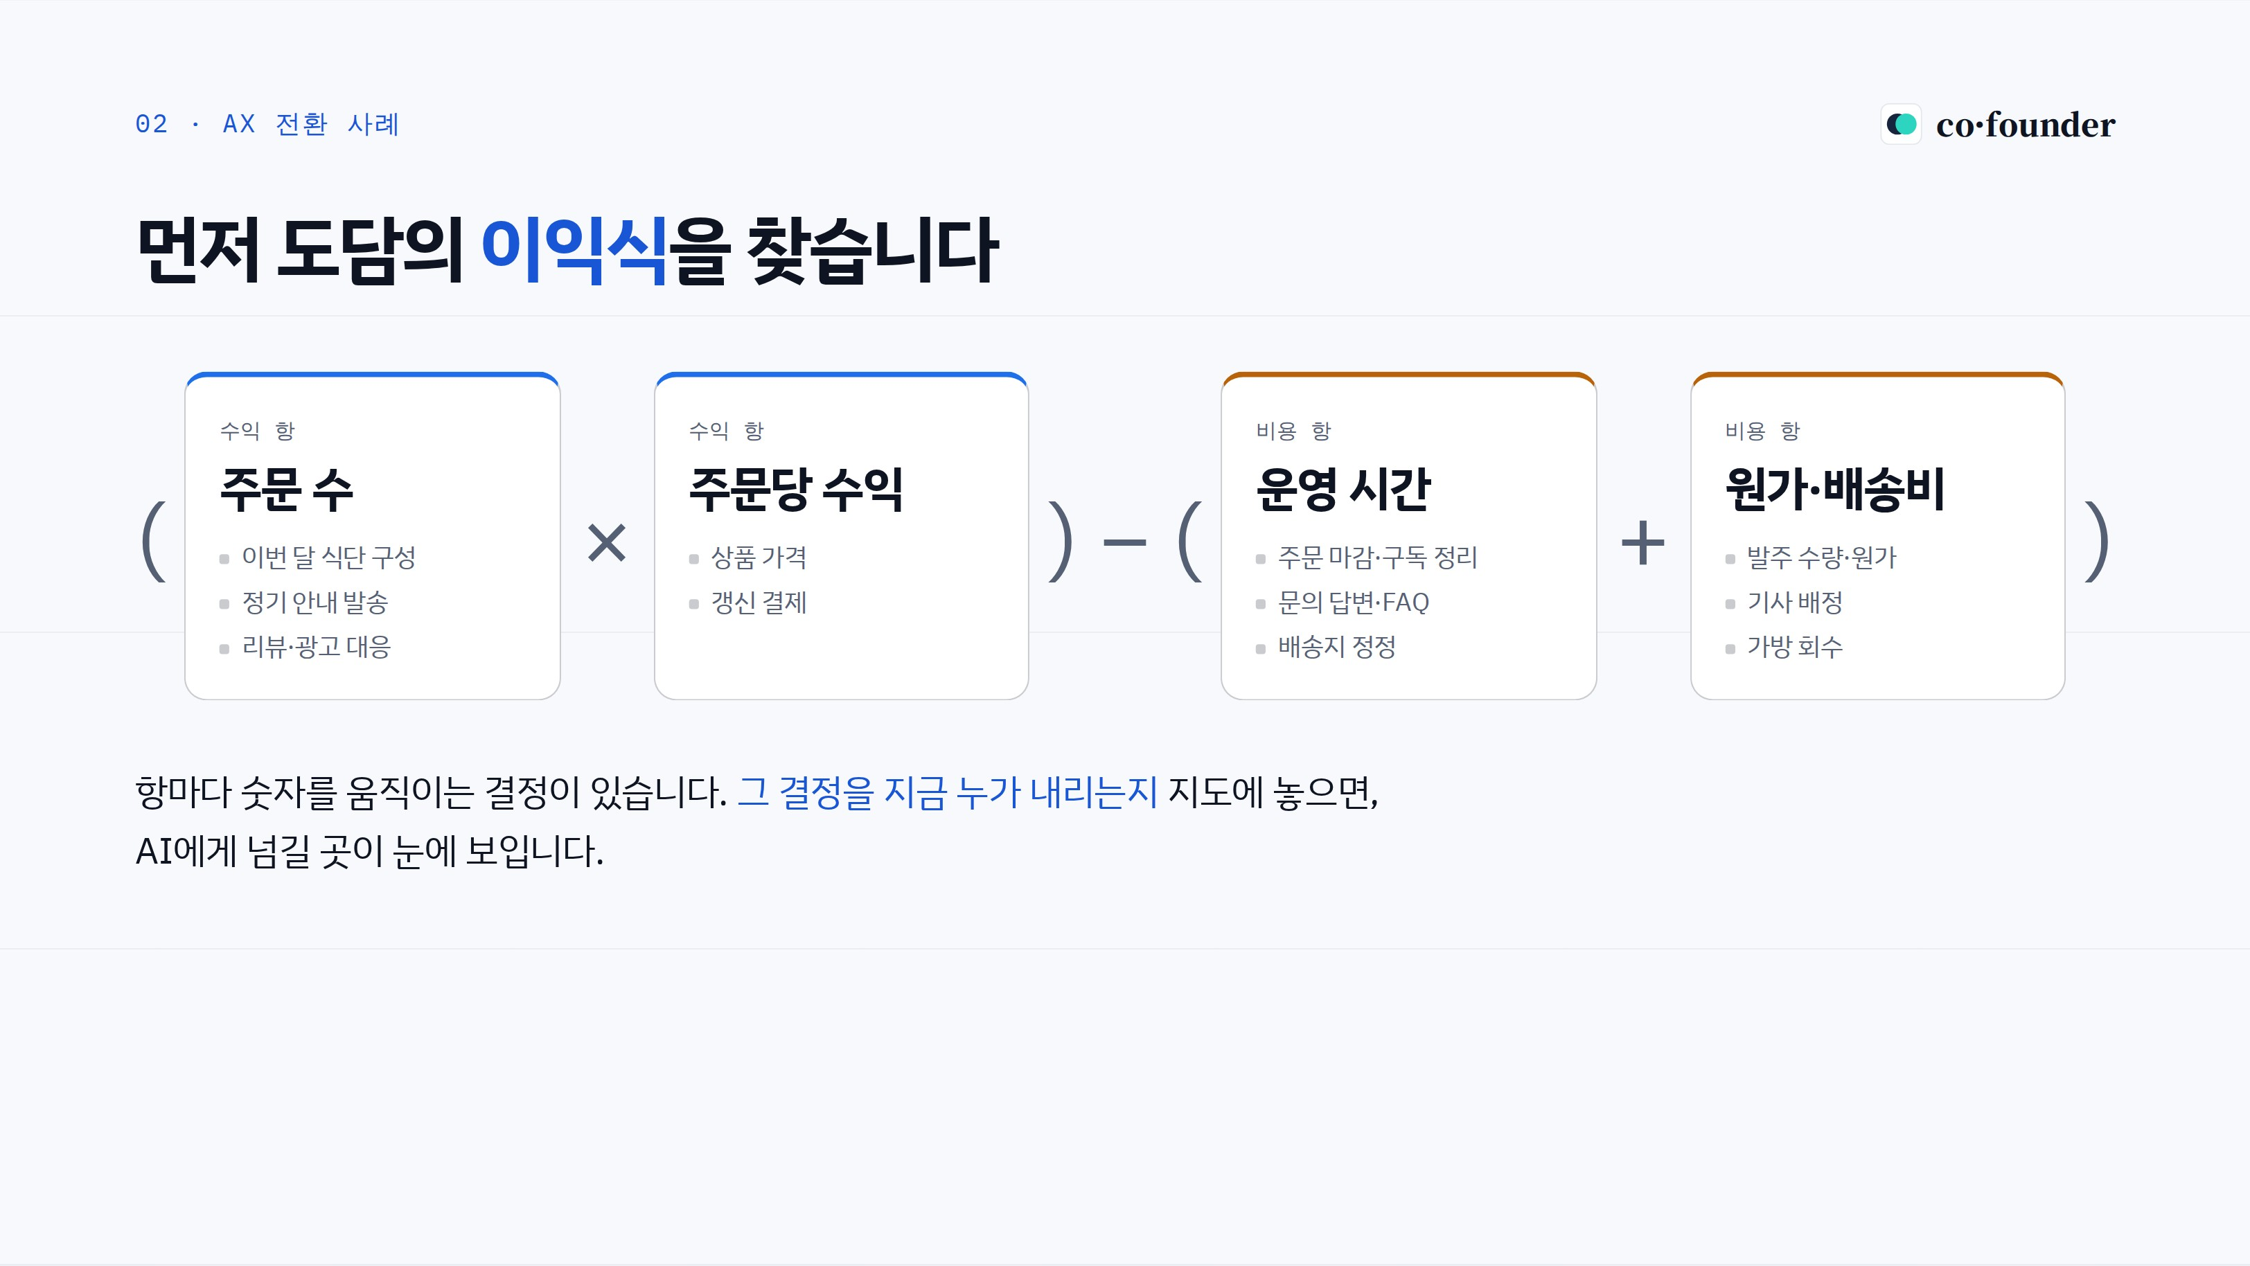
Notes:
[원본 9장]
도담의 이익을 4개 항으로 나눕니다. 어떤 회사든 이 식으로 시작합니다.
각 항 아래는 그 숫자를 움직이는 실제 결정들(도담 지도의 칸)입니다.
'귀사의 이익식도 이렇게 4~5개 항으로 나눌 수 있습니다' 라고 연결.

Slide 11
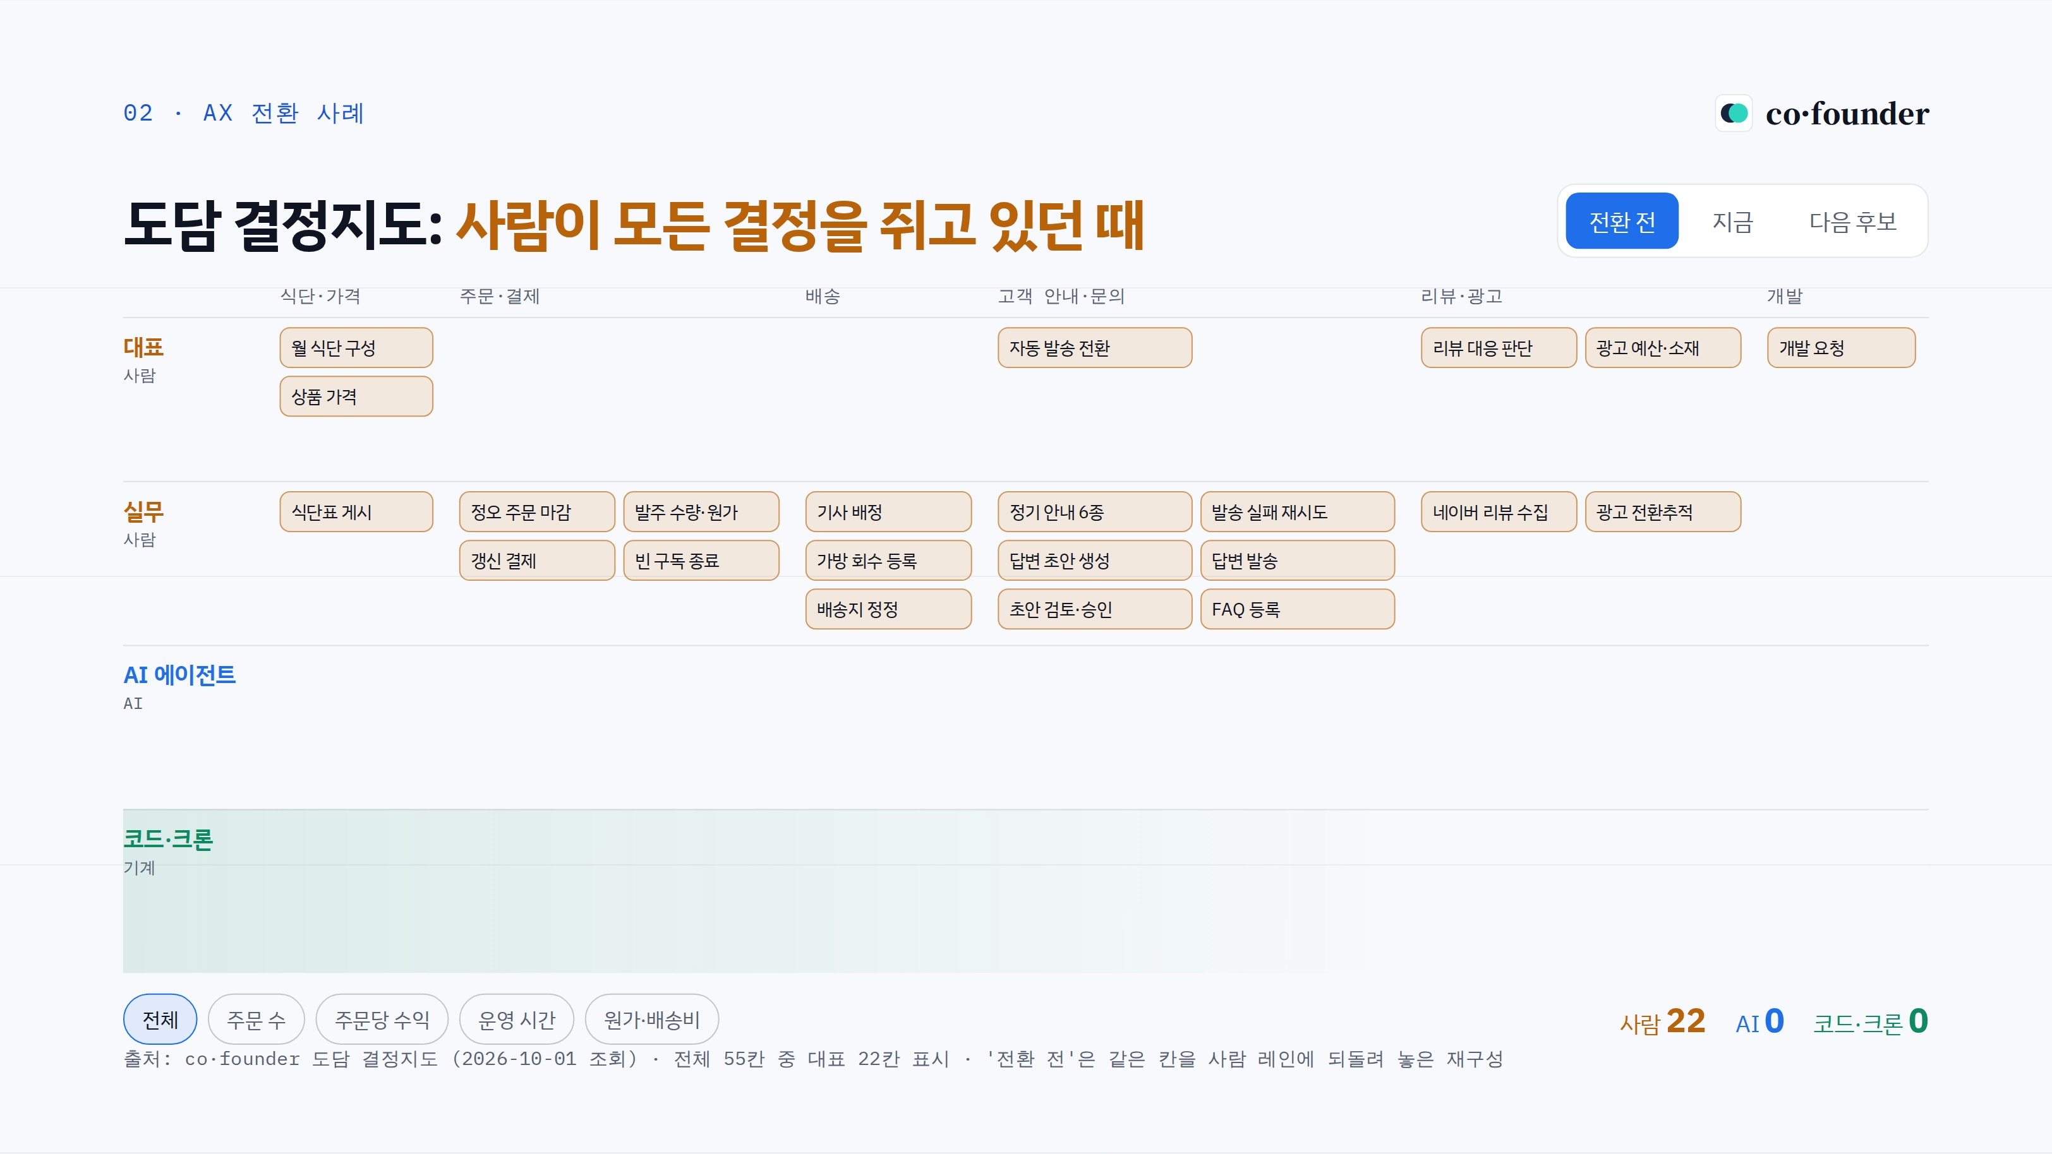
Notes:
[원본 10장 · 전환 전]
이 장이 하이라이트입니다. → 키 또는 위 버튼으로 [전환 전 → 지금 → 다음 후보] 순서로 넘깁니다.
칸이 사람 레인(주황)에서 코드·크론 레인(초록)으로 내려가는 걸 보여줍니다.
아래 이익 항 버튼을 누르면 그 항에 걸린 칸만 강조됩니다.
실데이터: 도담 결정지도 전체 55칸 중 30칸을 코드·AI가 받치고, 25칸은 아직 사람이 쥐고 있습니다(2026-10-01 조회). 화면에는 대표 칸 22개만 그렸습니다.

Slide 12
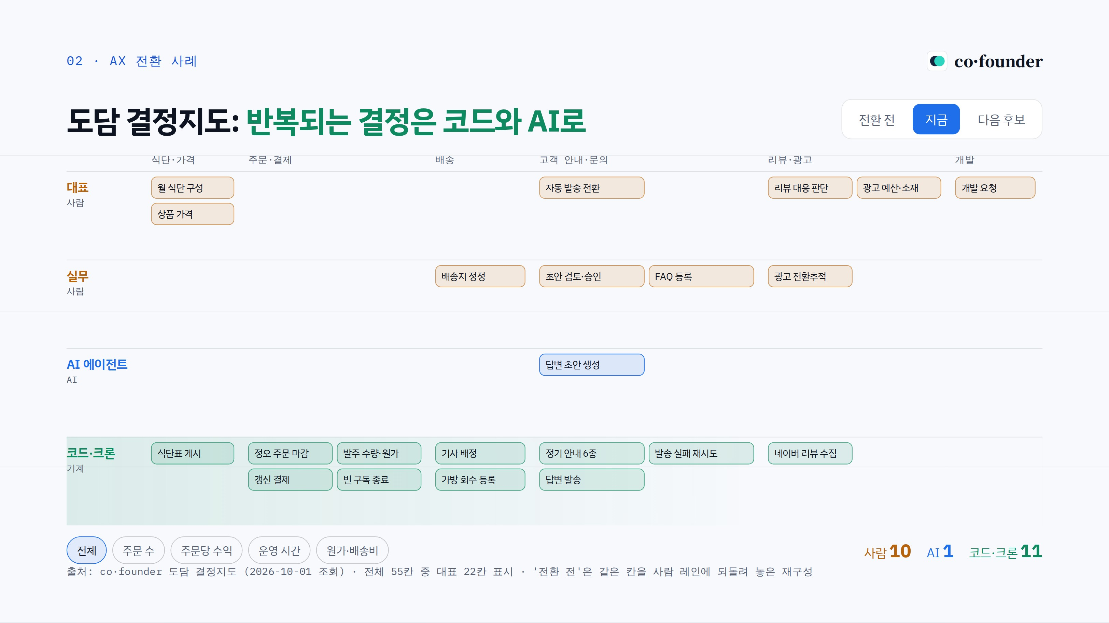
Notes:
[원본 10장 · 지금]
이 장이 하이라이트입니다. → 키 또는 위 버튼으로 [전환 전 → 지금 → 다음 후보] 순서로 넘깁니다.
칸이 사람 레인(주황)에서 코드·크론 레인(초록)으로 내려가는 걸 보여줍니다.
아래 이익 항 버튼을 누르면 그 항에 걸린 칸만 강조됩니다.
실데이터: 도담 결정지도 전체 55칸 중 30칸을 코드·AI가 받치고, 25칸은 아직 사람이 쥐고 있습니다(2026-10-01 조회). 화면에는 대표 칸 22개만 그렸습니다.

Slide 13
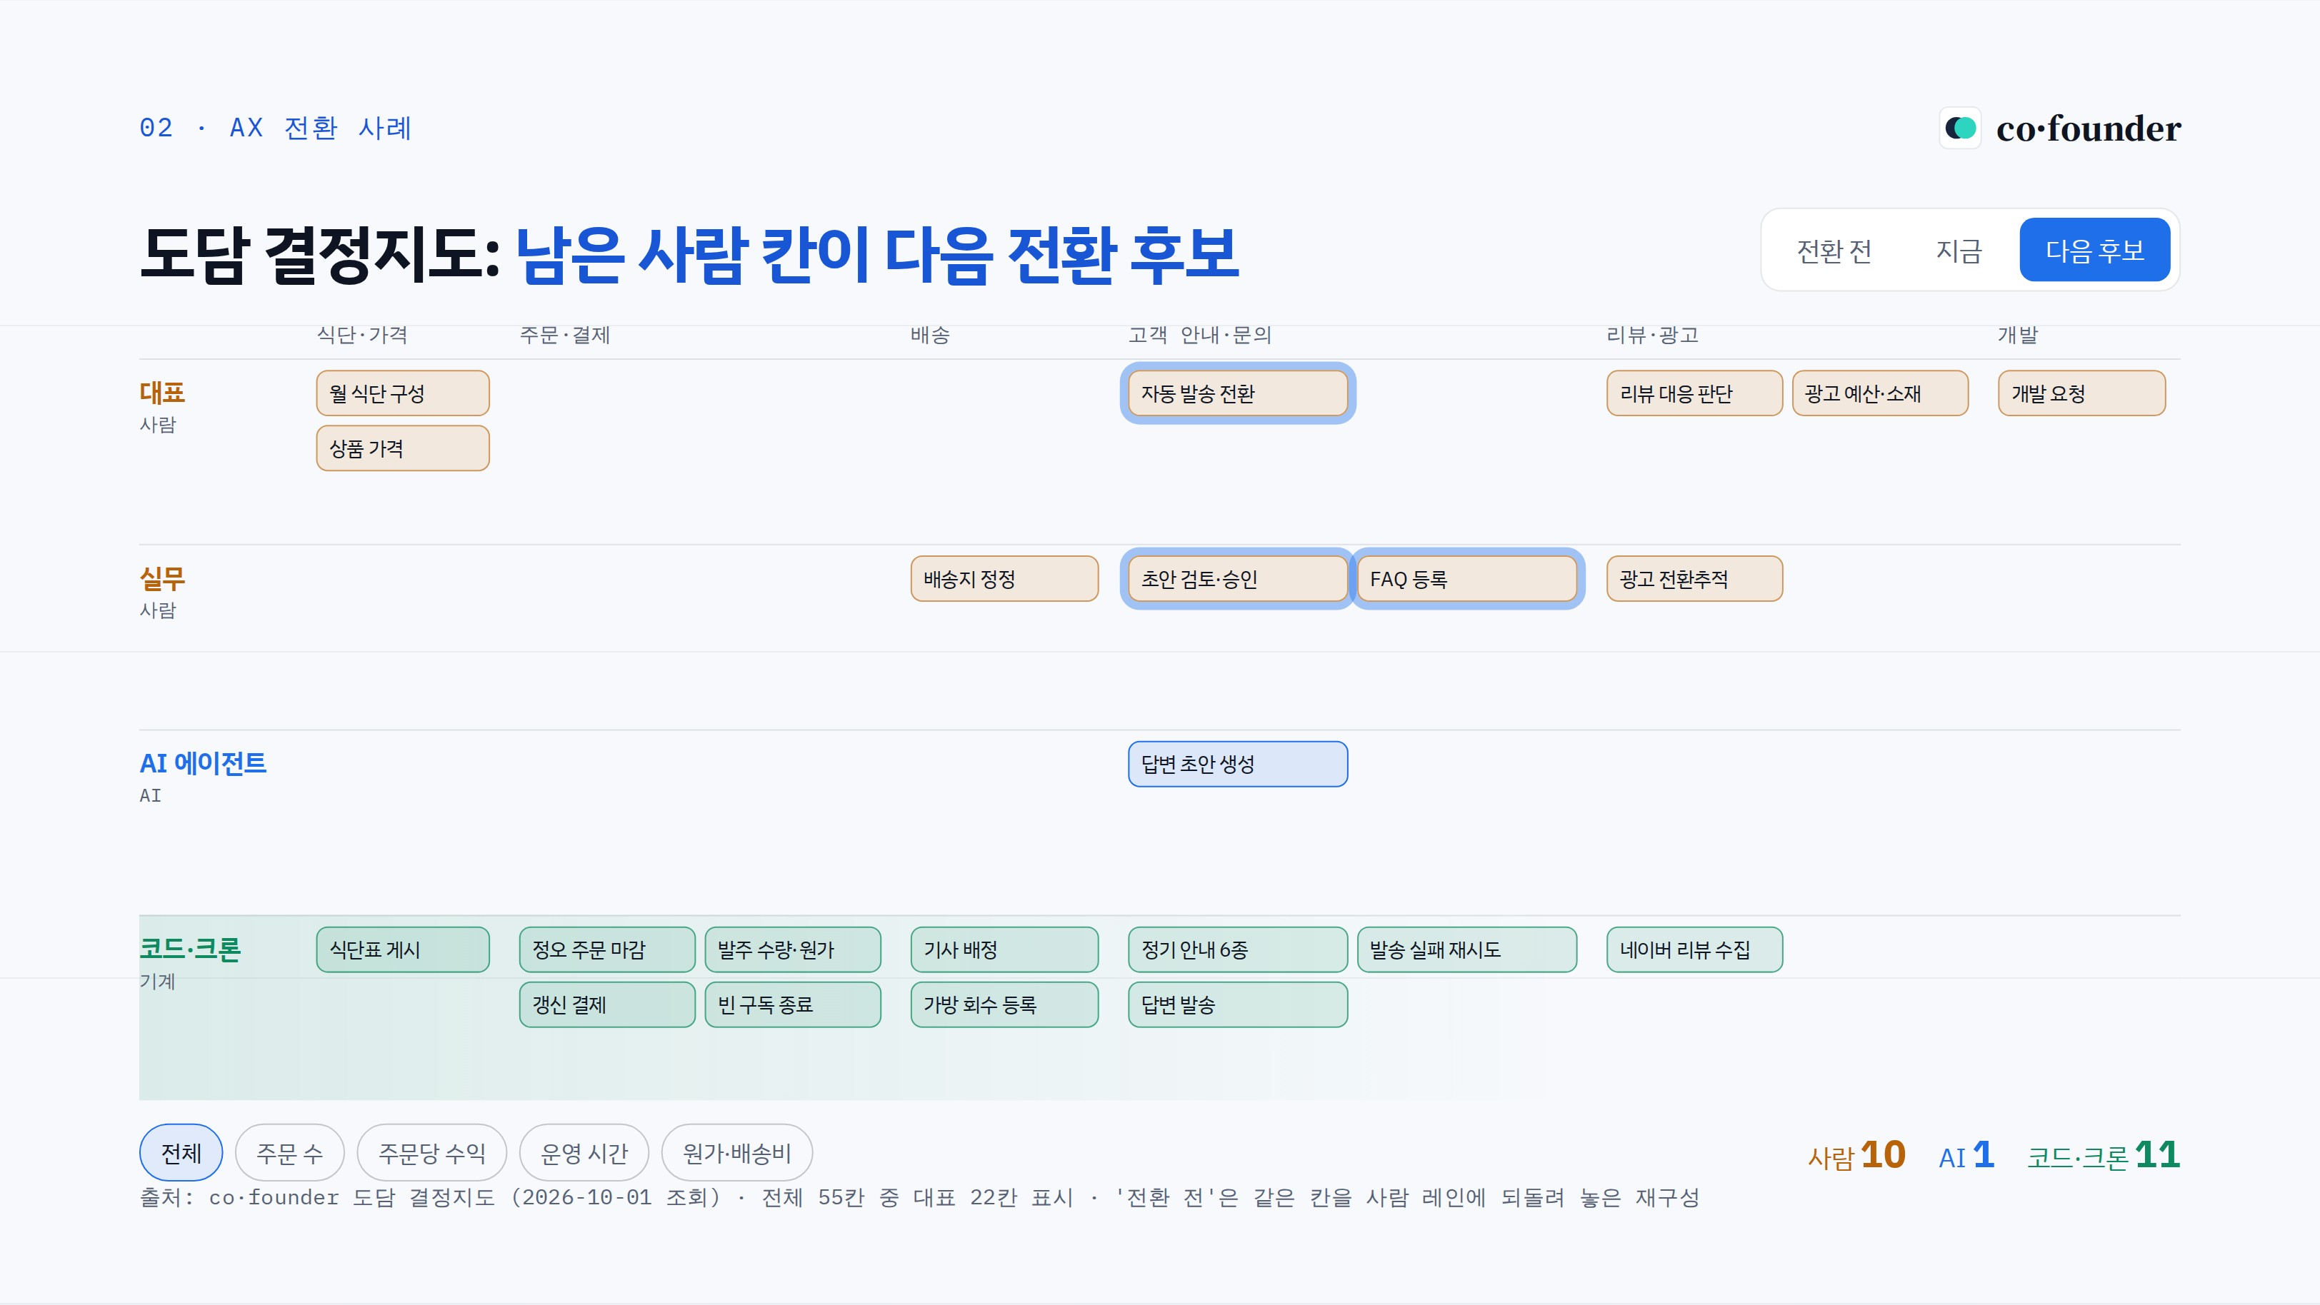
Notes:
[원본 10장 · 다음 후보]
이 장이 하이라이트입니다. → 키 또는 위 버튼으로 [전환 전 → 지금 → 다음 후보] 순서로 넘깁니다.
칸이 사람 레인(주황)에서 코드·크론 레인(초록)으로 내려가는 걸 보여줍니다.
아래 이익 항 버튼을 누르면 그 항에 걸린 칸만 강조됩니다.
실데이터: 도담 결정지도 전체 55칸 중 30칸을 코드·AI가 받치고, 25칸은 아직 사람이 쥐고 있습니다(2026-10-01 조회). 화면에는 대표 칸 22개만 그렸습니다.

Slide 14
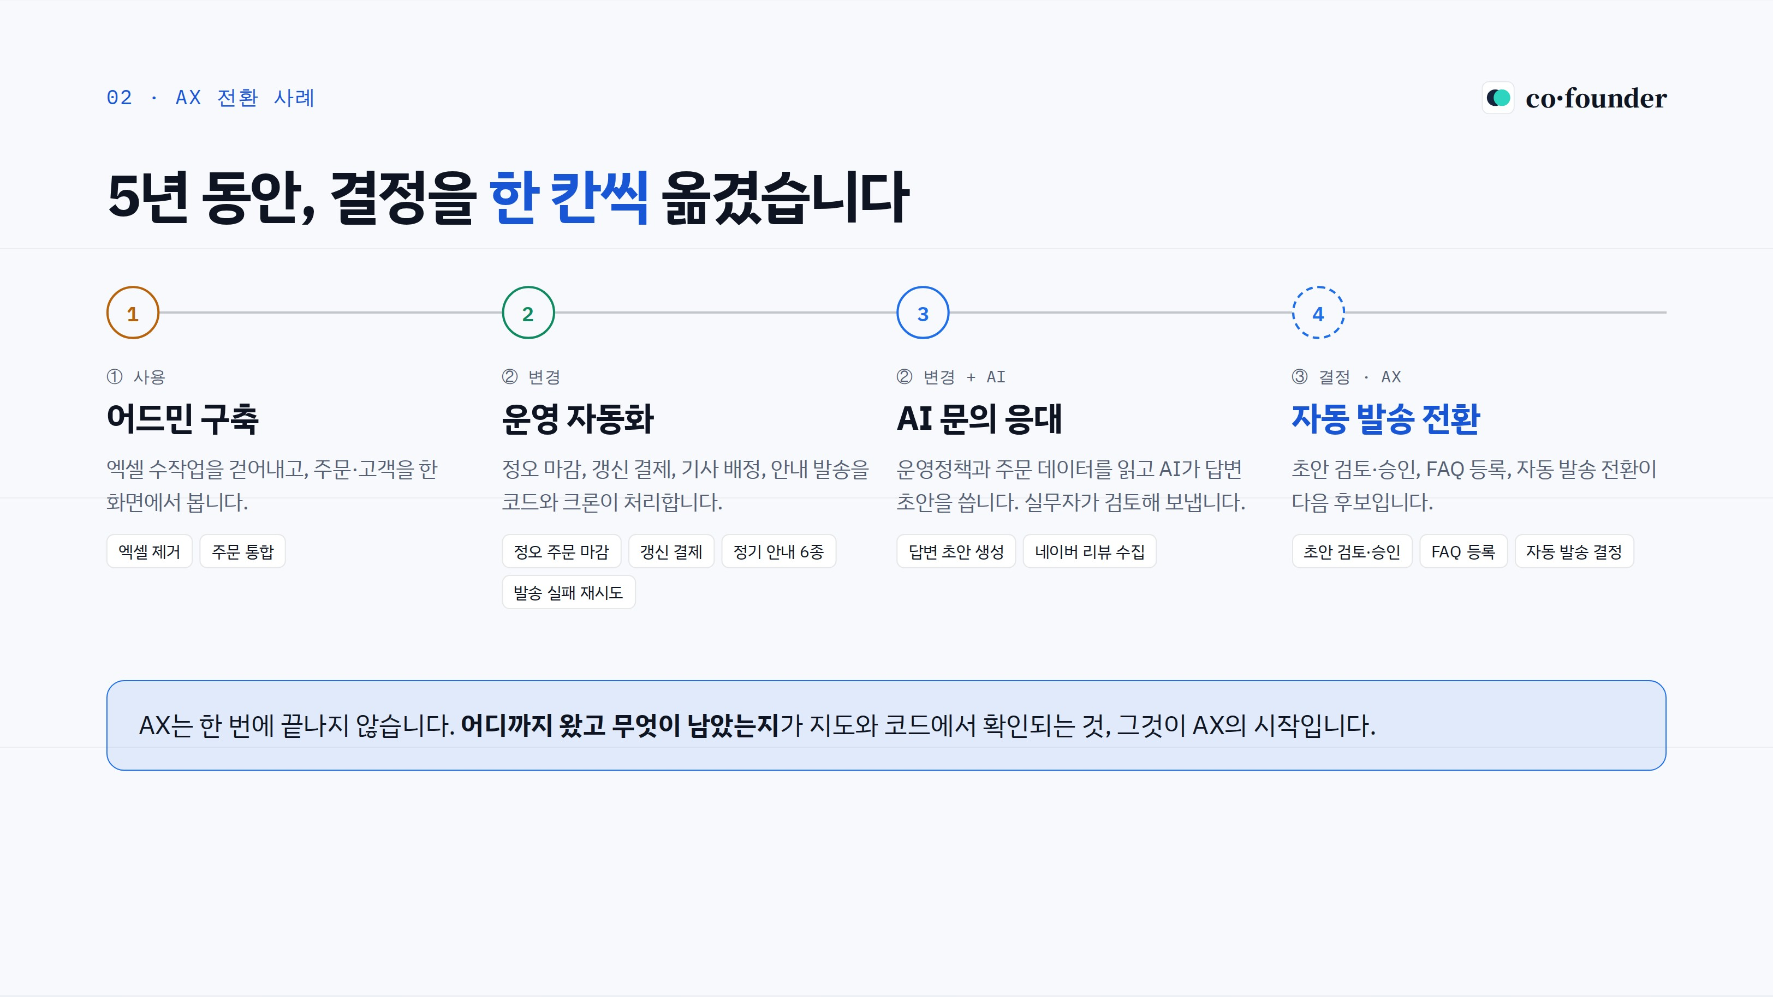
Notes:
[원본 11장]
5년을 4단계로 요약합니다. 단계 번호는 홈페이지의 AX 3단계(사용·변경·결정)와 같은 말입니다.
④는 솔직하게 말합니다: 1:1 문의는 AI가 답변 초안까지 쓰고, 검토·발송·FAQ 등록은 아직 사람이 합니다. 자동 발송 스위치는 꺼져 있고, 켤지는 대표님이 정합니다.
이게 약점이 아니라 진단의 가치: '어디까지 왔고 무엇이 남았는지 코드에서 확인된다'.

Slide 15
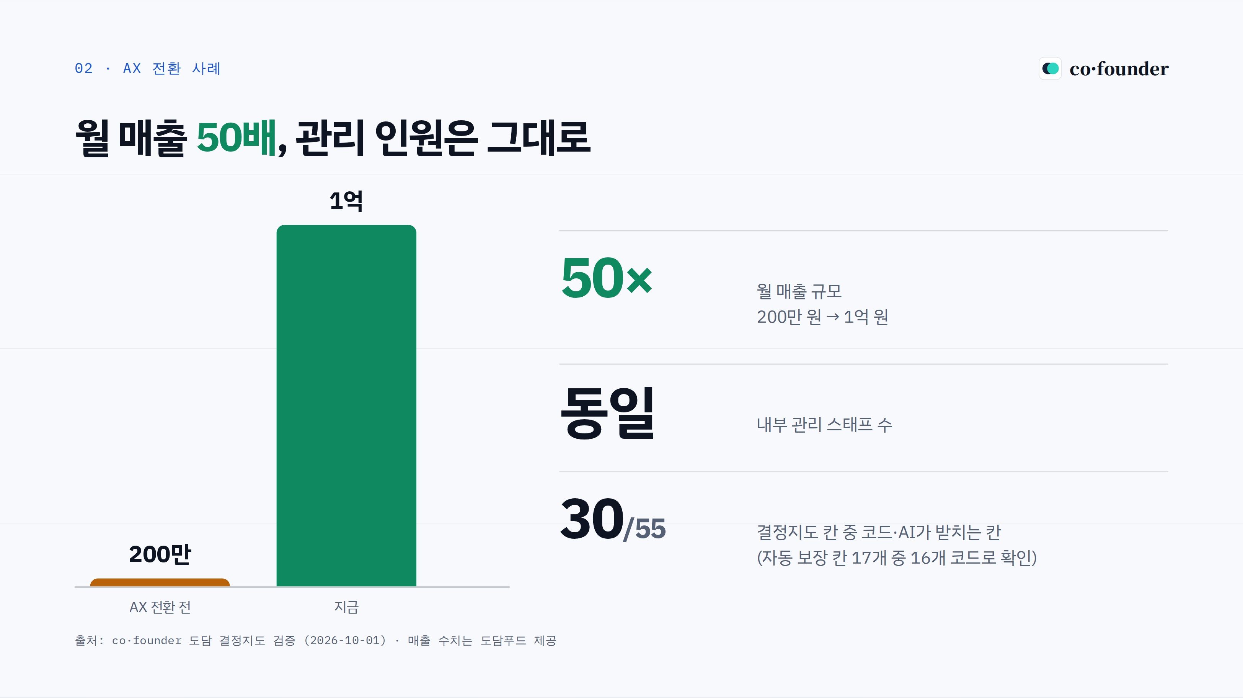
Notes:
[원본 12장]
막대는 실제 비율(50배)로 그렸습니다. 200만 원 막대가 거의 안 보이는 게 포인트.
관리 인원은 그대로. 늘어난 주문을 사람이 아니라 코드와 AI가 받았습니다.
예상 질문 '그게 AX 덕분인가요?' → '매출은 도담 대표님이 키웠고, 저희는 늘어난 주문을 같은 인원으로 처리할 수 있게 결정을 옮겼습니다.'
⚠ 50배 수치: 내부 기록(2026-08-04 운영자 확정)은 30배로 남아 있습니다. 발표 전에 어느 쪽이 맞는지 확인하세요.

Slide 16
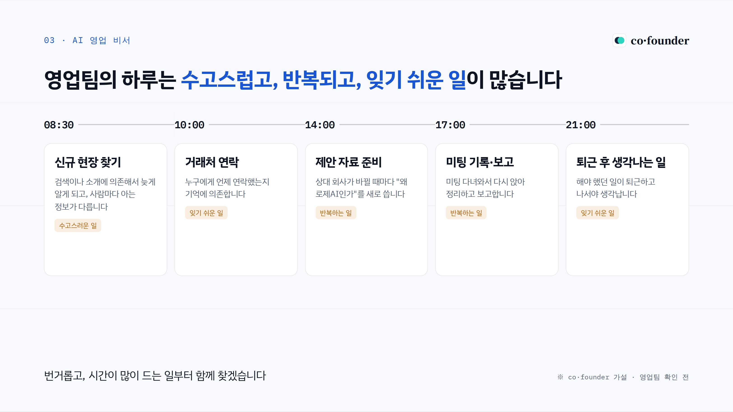
Notes:
[원본 13장]
참여형 장표. '영업팀의 하루를 저희가 상상해 본 가설입니다. 틀린 곳을 짚어 주세요.'
틀렸다고 하면 '어떻게 다른지' 한 번 더 묻고 넘어갑니다. 이 대답이 1주차 인터뷰의 출발점입니다.

Slide 17
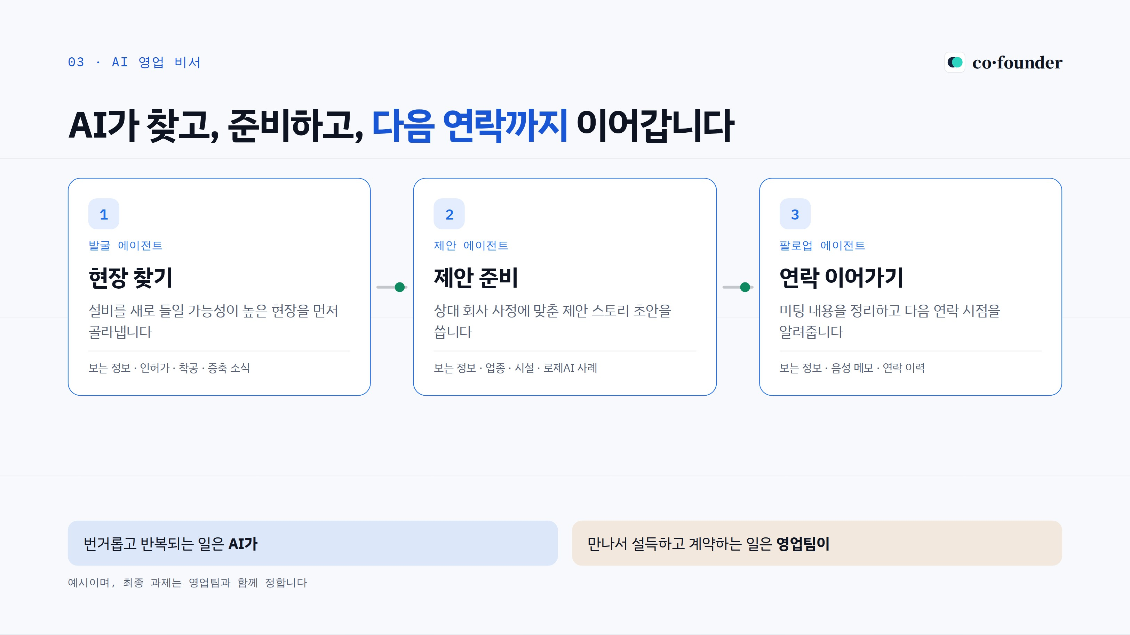
Notes:
[원본 14장]
역할을 나눈 에이전트 3개가 영업 순서대로 이어서 일한다는 것만 전달합니다.
아래 3가지는 예시이며, 최종 3가지는 1주차 인터뷰 후 3주차에 함께 정한다고 꼭 말합니다.
마지막 줄이 핵심: 반복은 AI, 만나서 설득하고 계약하는 건 영업팀.

Slide 18
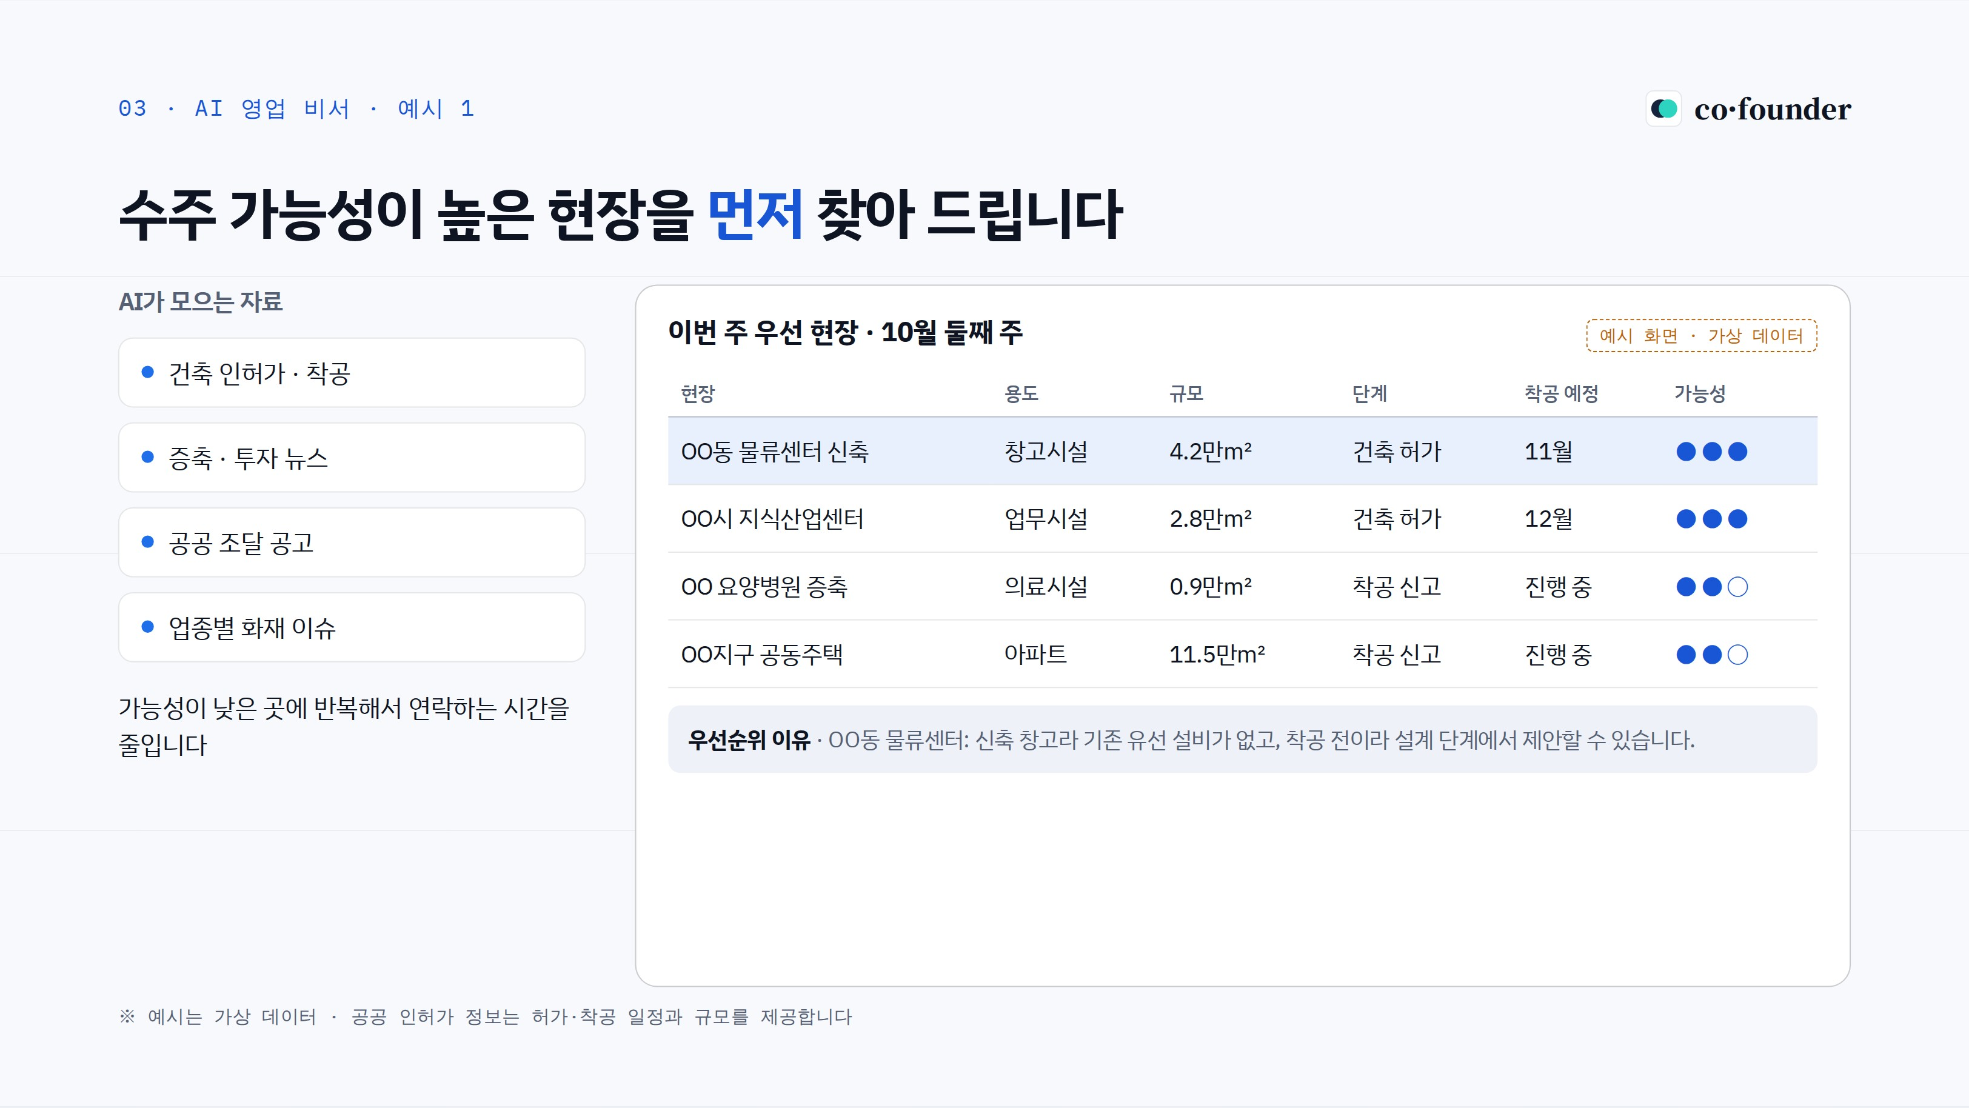
Notes:
[원본 15장]
화면은 가상 데이터라는 점을 먼저 말합니다(오른쪽 위 표시).
→ 키를 누르면 현장이 한 줄씩 채워집니다. 첫 줄(물류센터)의 우선순위 이유를 읽어 줍니다.
공공 인허가 정보에는 허가·착공 일정과 규모가 있고, 설계사·시공사 정보는 없습니다. 질문이 나오면 그대로 답합니다.

Slide 19
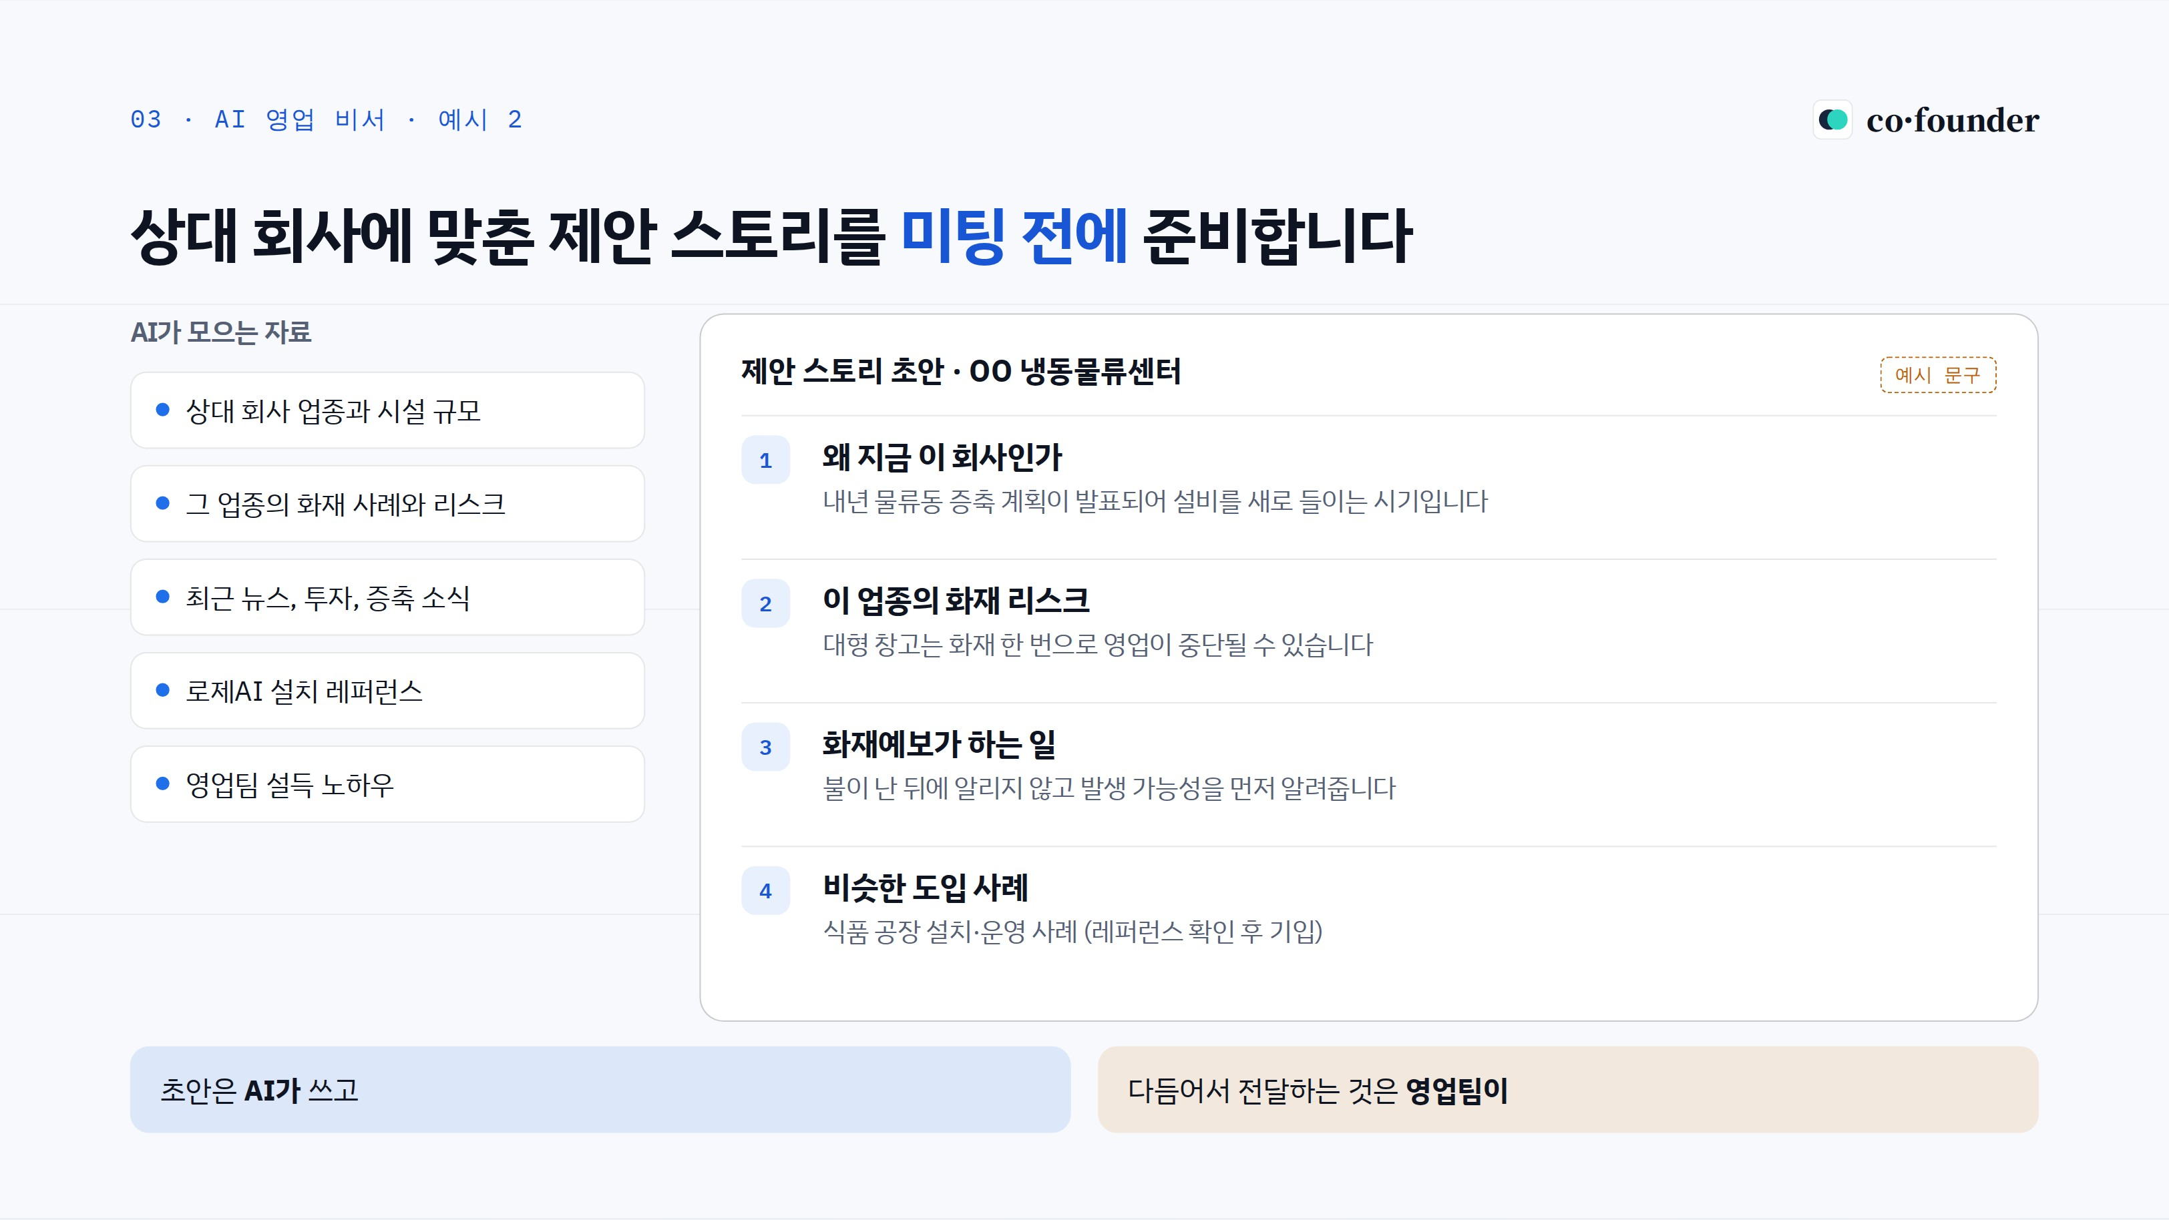
Notes:
[원본 16장]
'왜 로제AI인가'를 상대 회사에 맞춰 한 장으로 만든 초안이라고 설명합니다.
4번 '비슷한 도입 사례'는 실제 레퍼런스를 확인한 뒤 채운다고 말합니다. 지금은 비워 둔 칸입니다.
초안은 AI가, 다듬어서 전달하는 건 영업팀이.

Slide 20
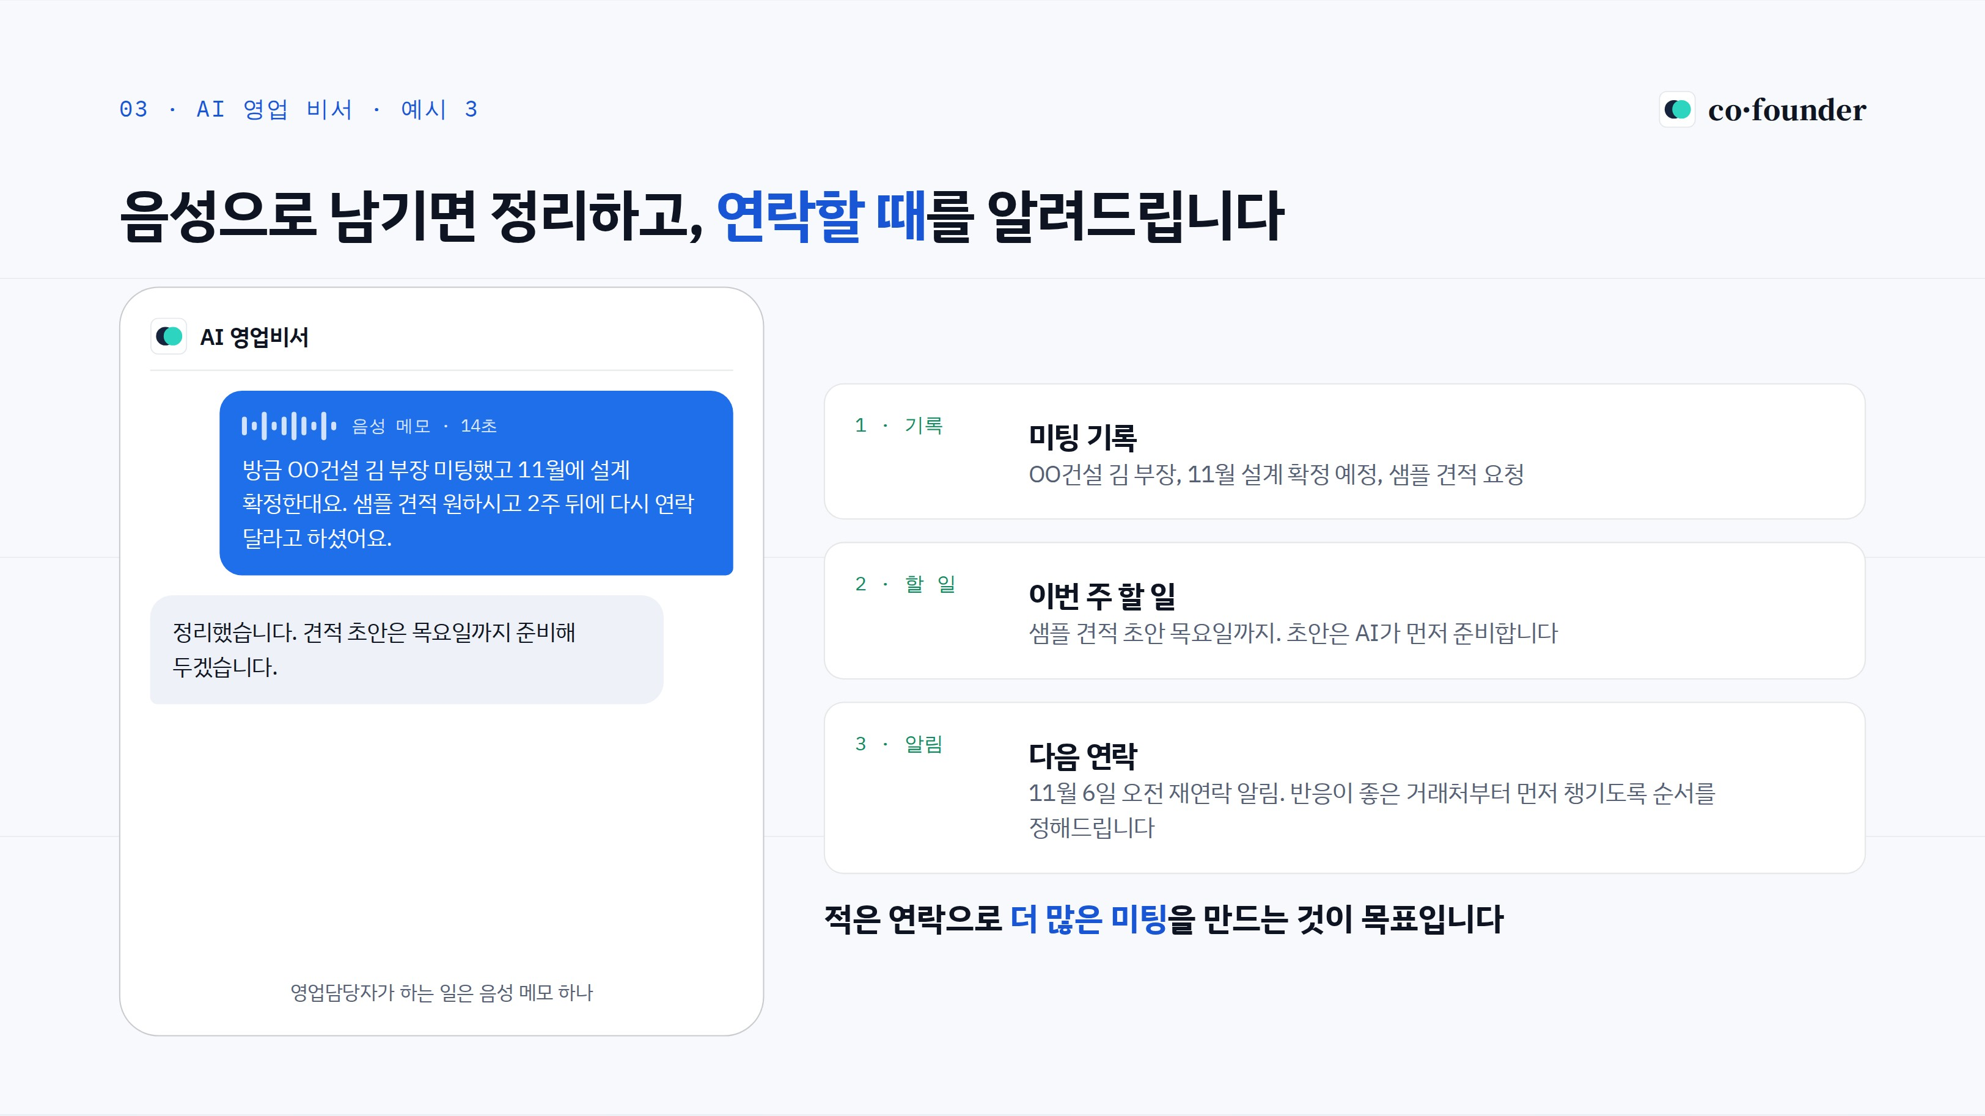
Notes:
[원본 17장]
'영업사원이 한 일은 음성 메모 하나'가 이 장의 한 줄입니다.
→ 키로 AI 답장, 기록·할 일·알림 카드가 차례로 나옵니다.
마무리: 적은 연락으로 더 많은 미팅을 만드는 것이 목표.

Slide 21
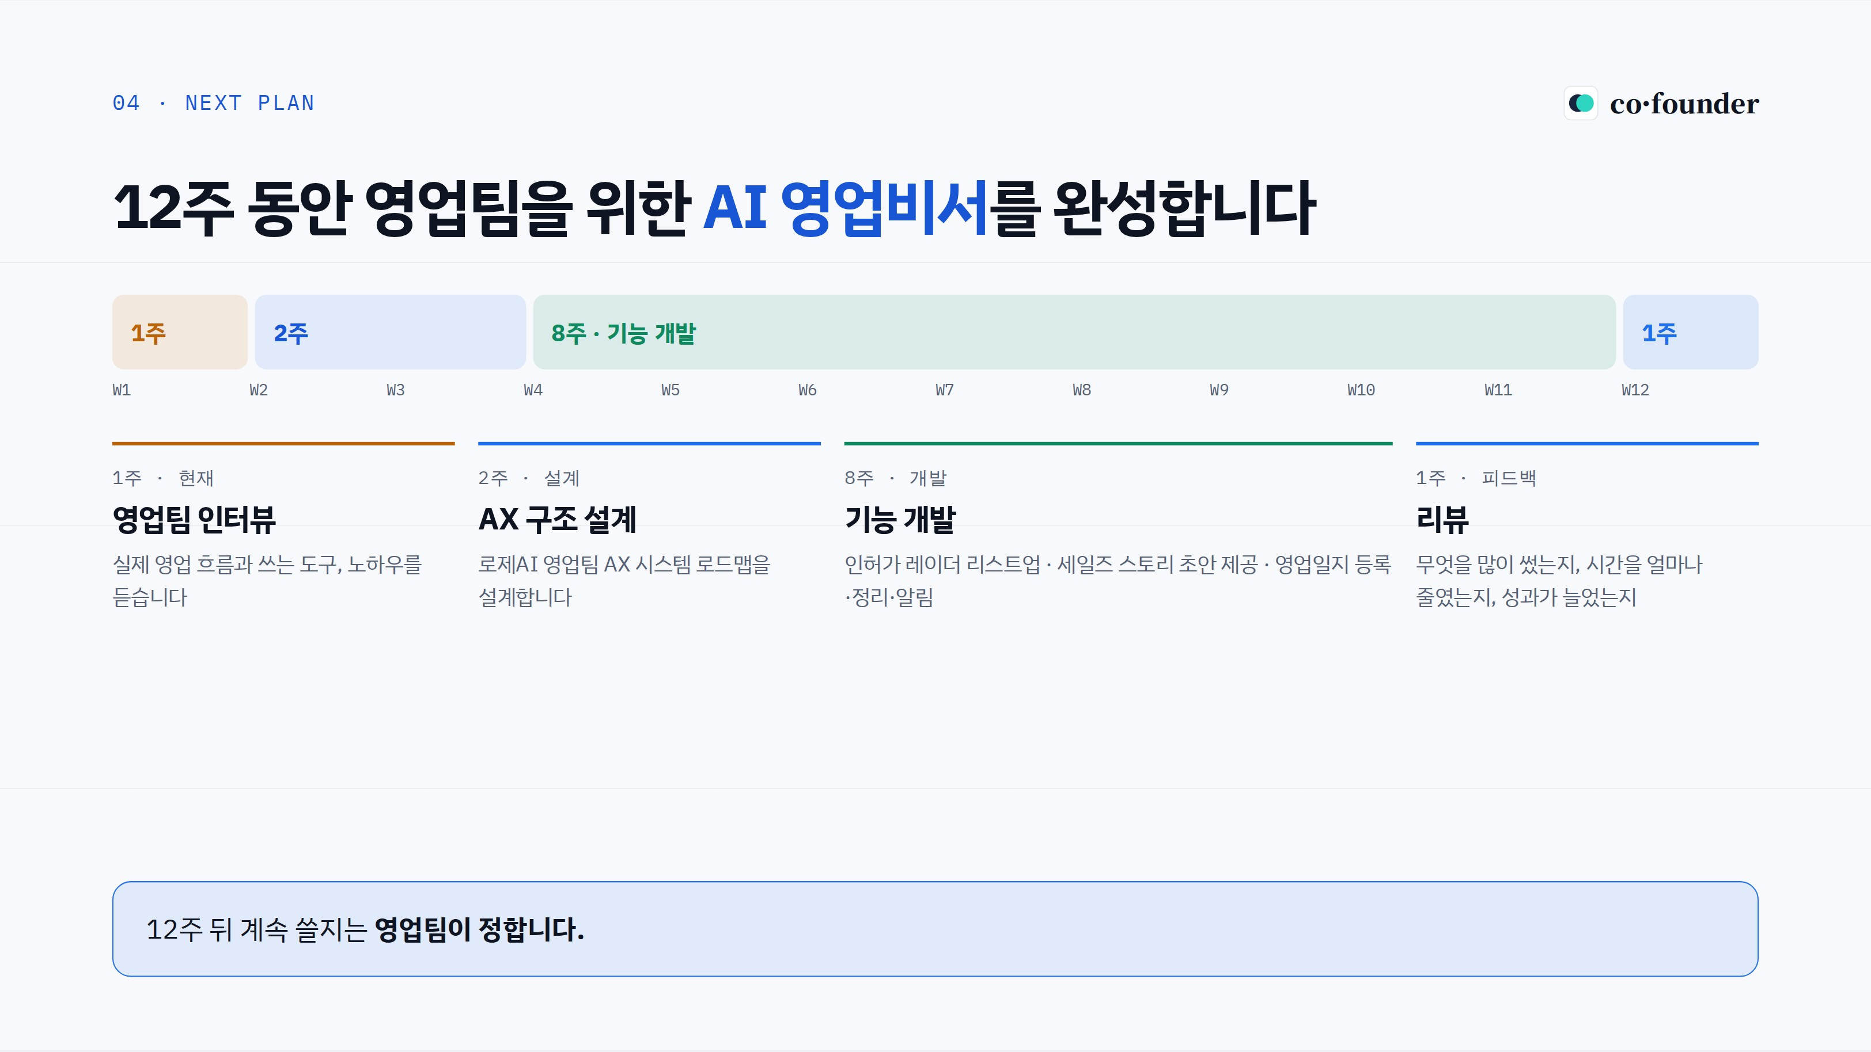
Notes:
[원본 18장]
막대 길이는 실제 주 수 비율입니다(1·2·8·1주).
핵심 문장: '12주 뒤 계속 쓸지는 영업팀이 정합니다.' 결정권을 고객에게 둡니다.
가격 질문이 나오면 구두로: 진단 30만 원, 구축·운영은 에이전트가 실제 일한 시간당 15,000원.

Slide 22
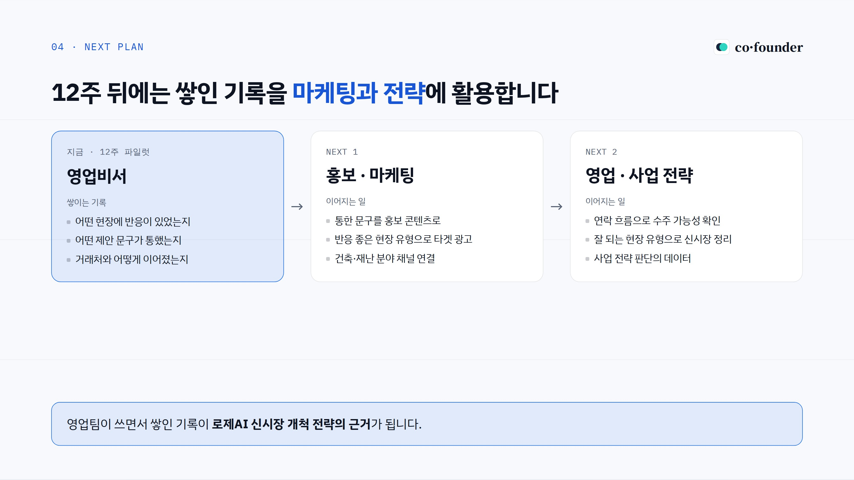
Notes:
[원본 19장]
로제AI가 관심을 보인 신시장 개척·마케팅·판매 전략과 연결되는 장입니다(9/21 미팅).
영업비서에 쌓이는 기록이 홍보 콘텐츠, 타겟 광고, 신시장 판단의 근거가 된다는 흐름만 전달합니다.

Slide 23
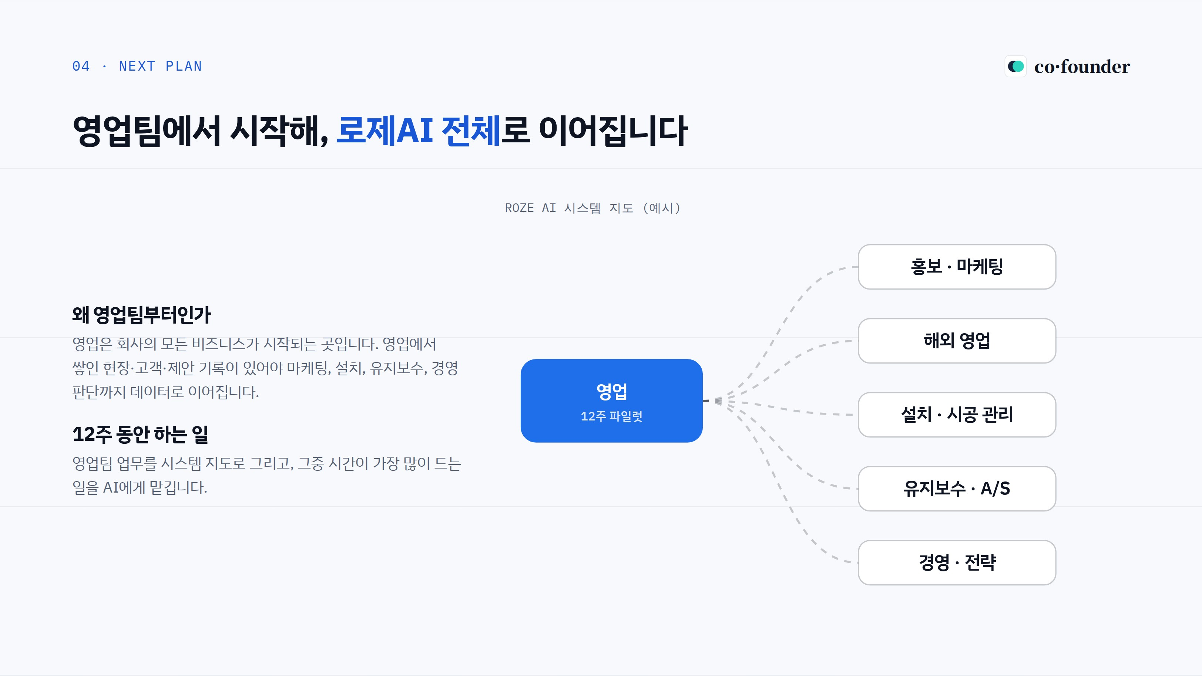
Notes:
[원본 20장]
'저희는 영업 도구만 만드는 회사가 아닙니다'로 시작합니다.
왜 영업부터인가: 영업에서 쌓인 현장·고객·제안 기록이 마케팅·설치·유지보수·경영 판단의 출발점.
→ 키로 점선이 하나씩 이어집니다. 목표는 로제AI 전체가 같은 인원으로 더 크게 움직이는 것.

Slide 24
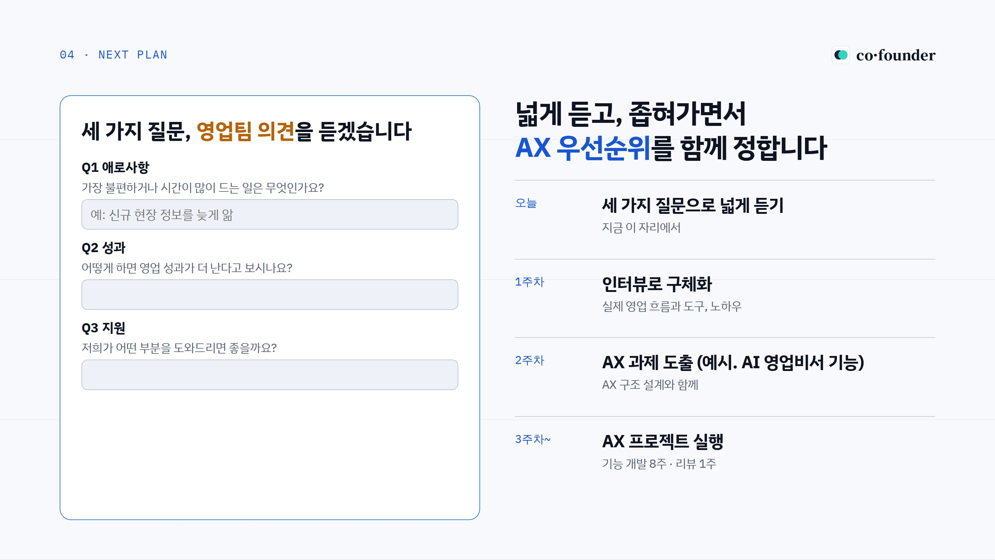
Notes:
[원본 21장]
첫 장의 세 질문으로 돌아옵니다. 한 분씩 답을 듣고 왼쪽 칸에 바로 적습니다(브라우저에 저장).
오른쪽 순서: 오늘 넓게 듣기 → 1주차 한 분씩 인터뷰 → 3주차 기능 3가지 확정.

